Slide 1
Guía de Arbitraje Pickleball
2024
Parte 1
Notes:
Welcome to the first day

Slide 2
Este curso está basado en
reglas-oficiales-de-pickleball-2024 y
Presentado por
Eloy J. Sánchez-Cid G.T.
Notes:
Edit this slide to reference presenter information.
Saving the PowerPoint as a PowerPoint Show file is an effective way to run the program for a group. Each slide with a video link can be followed by clicking the link in the note at the bottom of the page. This opens a browser window and the appropriate starting point of the video.

Slide 3
Esquema general del curso
Parte 1:
Introducción (1 – 3)
Sección 1: Responsabilidades y Código de Conducta (4-14)
Sección 2: Definición de Términos Clave (15-17)
Sección 3: Herramientas de los Árbitros (18-21)
Sección 4: Preparación del Partido (22-34)
Sección 5: Procedimientos de Tanteo (35-46)
Parte 2:
Sección 6: Arbitrar un partido (juego de dobles) (47-167)
Parte 3:
Sección 7: Situaciones clave y violaciones de las reglas (168-193)
Parte 4:
Sección 8: Comportamiento del jugador y remedios (194-222)
Sección 9: Opción de doble árbitro y nuevos formatos de sanción (223-227) Sección 10: Partidos con jueces de línea (228-246)
– Recursos: (247-251)

Slide 4
SECCIÓN 1
RESPONSABILIDADES Y CÓDIGO DE CONDUCTA

Slide 5
Propósito principal del programa de capacitación/certificación de árbitros de Pickleball
Mejorar el nivel de arbitraje a través de:
Estandarización
Consistencia
Profesionalismo
Notes:
El propósito principal de la capacitación del árbitro es mejorar la competencia arbitral, esto se logra de tres maneras.

Slide 6
Estandarización
Los recursos estandarizados incluyen:
2024 RFET-USAP/Reglamento Oficial https://www.rfet.es/descargar/file-pickleball/1_Adjunto/reglas-oficiales-de-pickleball-2024.pdf
2024 USA Pickleball Libro de Arbitraje*
2024 USA Pickleball Libro de Casos para Árbitros*
Videos de capacitación de árbitros bajo demanda*
Serie de test en línea(Referee Test - USA Pickleball) Video de inicio rápido del árbitro Pickleball Referee Training Video - Ultimate Quick Start Guide to Reffing in Pickleball - YouTube PowerPoint de entrenamiento de árbitros (base para este curso)*
Disponible on line en usapickleball.org
*Requiere ser miembro de la USAP

Slide 7
Consistencia
Los jugadores merecen consistencia:
Árbitros haciendo lo mismo, de la misma manera, al mismo tiempo
La práctica es la clave
Profesionalismo
Código de Conducta
Imparcialidad
Respeto
Justicia
Transparencia
Notes:
La consistencia se mide en que los árbitros oficien de la misma manera en cada partido de cada torneo. También significa que si un jugador participa en un torneo en cualquier parte, merece que los árbitros se adhieran a los mismos estándares y procedimientos: saben qué esperar. ¡La clave para lograr la consistencia es la práctica, la práctica, la práctica! El código de conducta del árbitro define además el profesionalismo como "profesional con un comportamiento agradable".

Slide 8
Código de Conducta
Ser Profesional con un Comportamiento Gentil
Ser respetuoso Evitar el exceso de amabilidad Evitar las reacciones emocionales Evitar la ira o la confrontación No hacer comentarios durante el juego
Notes:
.

Slide 9
Código de Conducta (Cont)
SIEMPRE hacer cumplir las reglas de acuerdo con el Libro de Reglas y el Manual de Arbitraje. Usar el sentido común y el buen juicio al abordar situaciones no cubiertas expresamente por el libro de reglas o el manual de arbitraje. Usar un comportamiento profesional y agradable en todo momento. Tratar a los jugadores, jueces de línea, otros árbitros y espectadores con respeto. Mostrar confianza en sus acciones y decisiones. Evitar ser dictatorial. Evitar distraerse: dedique toda su atención al partido que se está jugando.
Notes:
Debemos hacer cumplir las mejores prácticas del Manual de Reglas y Arbitraje de USAP. Si una situación no está cubierta por el libro de reglas o el manual, use el sentido común y el juicio para abordar la situación. También puede llamar al árbitro principal. Si no parecemos seguros y evitamos errores, los jugadores no tendrán confianza en nosotros. Sea respetuoso con todos: confiado, seguro, pero no dictatorial, usando un comportamiento profesional en todo momento.

Slide 10
Código de Conducta (Cont)
NO HACER:
Usar cualquier dispositivo que interfiera con el juego: teléfono celular / paraguas, etc. Intervenir en otro partido en curso durante el torneo a menos que así lo solicite el Juez de Pista o el Juez Árbitro. Hacer comentarios despectivos o criticar cualquier asunto en la pista, las decisiones o el desempeño de otro Juez de Pista en público, incluidas las redes sociales. Hacer comentarios sobre cualquier jugador en público, incluso en las redes sociales (positivo o negativo), ya que puede verse como una falta de imparcialidad.
Notes:
Se espera que estés de pie durante todo el partido. Necesitas dedicar toda tu atención y no perder el enfoque durante el partido. Los jugadores a veces actúan agresivamente o se enojan. Recuerde, no es personal y no se enoje ni intensifique la confrontación: mantenga una actitud impasible y desescale la situación. Evitar el exceso de amabilidad haciendo comentarios sobre el juego (gran jugada / gran tiro). Necesitamos ser totalmente imparciales sin ninguna apariencia de favoritismo. Ahora veamos algunos "hacer" y "no hacer"

Slide 11
Codigo de Conducta (cont)
HACER:
Apagar el Teléfono o ponerlo en vibración. Recusarse de arbitrar a un familiar, amigo cercano o pareja de dobles. Puede percibirse como un conflicto de intereses. Mantener una postura erguida y atenta Vestirse apropiadamente
Sea lo que le gustaría que fuera su árbitro
Notes:
If you use your phone for information about court assignments make sure it is on vibrate. Make sure any alarm settings are off.
Refereeing a match with someone you know well may appear to be favoritism.
More and more tournaments have specific dress requirements for referees. Make sure you know them and abide by them.
The most important thing to remember is to “be what you would like your referee to be”

Slide 12
Responsabilidades principales
Interpretar y hacer cumplir las reglas Mantener y anunciar la puntuación correctamente Seguimiento correcto del servidor/receptor
Verificar el posicionamiento del servidor y el receptor (para corregir posiciones antes del servicio) Señalar faltas de Servicio, Zona de No Volea y de servicio corto, inmediatamente Mantener el control del partido
Notes:
These responsibilities are listed in order of their importance.
There is nothing that erodes a player’s confidence in a referee if they cannot keep the score accurately.
Just as important is the ability to track and recognize the correct server/receiver and the correct server/receiver positioning – it is your responsibility to advice players before de serve occurs
Remember, all other line calls are the responsibility of the players or line judges.

Slide 13
Responsabilidades principales (Cont)
Mantener el partido en movimiento de manera eficiente Reconocer violaciones, aplicar reglas y resolver disputas Pronunciarse sobre faltas de línea solo cuando hay apelación (Excepto si un juez de línea tiene la vision bloqueada y el árbitro ha visto claramente la bola como “dentro” o “fuera”)
Señalar y hacer seguimiento de faltas de conducta Verificar que la pista sea segura para jugar
Notes:
Maintaining control of the match and keeping the match moving efficiently is important for the players as well as helping to maintain the tournament schedule.
Resolving disputes doesn’t happen very often, but when they occur you need to remain in control – you have the final word on the court – we’ll talk about how to do this and avoid a confrontation later
Issuing and tracking warnings and fouls are one of the most important referee tools for maintaining control of unruly players – we’ll cover that in the future.
Ensuring court safety includes hinders/ball rolling across the court, foreign substances or blowing debris/sand and players from an adjacent court running on the court.
Recognize violations and interpret and enforce the rules , with discretion and common sense

Slide 14
Se trata de Aumentar la Calidad de Arbitraje Estandarización/Consistencia/Profesionalismo
El partido es sobre los jugadores, el juego
y el éxito del torneo NO el árbitro
El árbitro es un facilitador
El árbitro con más ÉXITO Es el que Nadie recuerda después del partido
Notes:
The best referee is one who you don’t remember – there were no significant mistakes, the match progressed smoothly and nothing bad happened that we within the referee’s control

Slide 15
Sec. 2.- Definición de Términos Clave
3.A.4 Pista (Court) – El área dentro de las dimensiones exteriores de las líneas de base y laterales.
Campo de la Pista (End)– En la pista y la superficie de juego, el espacio entre la red y los fondos para ambos equipos / jugadores.
3.A.18/33 Lados de la pista – El lado izquierdo/impar o derecho/par de la pista.
3.A.20 Pelota Viva – Desde el momento en el que el árbitro o el servidor (o el compañero del servidor) comienza a cantar la puntuación.
3.A.1 Pelota en Juego – Desde el momento del saque hasta que quede muerta
Notes:
Not here to make or push people into the Certification process

Slide 16
Definición de Términos Clave (cont)
3.A.42 Servidor Inicial – Para cada equipo de dobles, el jugador designado para servir primero al comienzo del juego. En los partidos de torneos de dobles, el servidor inicial llevará una forma visible de identificación determinada por el Director del Torneo.
3.A.13 Primer Servidor – En dobles, el jugador que servirá desde el lado derecho / par de la pista después de un cambio de saque, de acuerdo con la puntuación del equipo.
3.A.36 Segundo Servidor – En dobles, el compañero del primer servidor, que sirve cuando el primer servidor pierde su servicio.
3.A.41 Side-Out (Cambio de saque) – La adjudicación del servicio al jugador o equipo oponente
Notes:
Not here to make or push people into the Certification process

Slide 17
Definición de Términos Clave (cont)
3.A.3 Aconsejar (Coaching) – Comunicación de información de alguien diferente al compañero que suponga ganar ventaja en el juego o ayuda para evitar violación de reglas.
3.A.7 Distracción – Acción física de un jugador no común al juego, que puede interferir en la capacidad del contrario de jugar la pelota.
3.A.16 Interferencia (Hinder) – Cualquier situación pasajera, no causada por los jugadores, que impacte de manera negativa al juego.
3.A.14 Pérdida por regla (Forfeit) – Violaciones de conducta o combinación de AT o FT que tengan como resultado la adjudicación de un juego o partido a los oponentes.
Notes:
Not here to make or push people into the Certification process

Slide 18
Sec. 3.- Herramientas Básicas de Arbitraje
Cronómetro
Pinza numerada para seguimiento del servidor
Dos lapiceros con borrador
2 o más pelotas del torneo
Tablilla y hoja de puntuación (Scoresheet) (aportadas por el Torneo)
(Nota.- Cada vez más extendido el uso de Apps de Control (PPA))

Slide 19
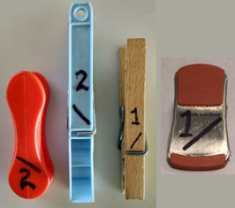
Herramientas Básicas de Arbitraje (cont)
Pinza numerada para seguimiento del servidor

Slide 20
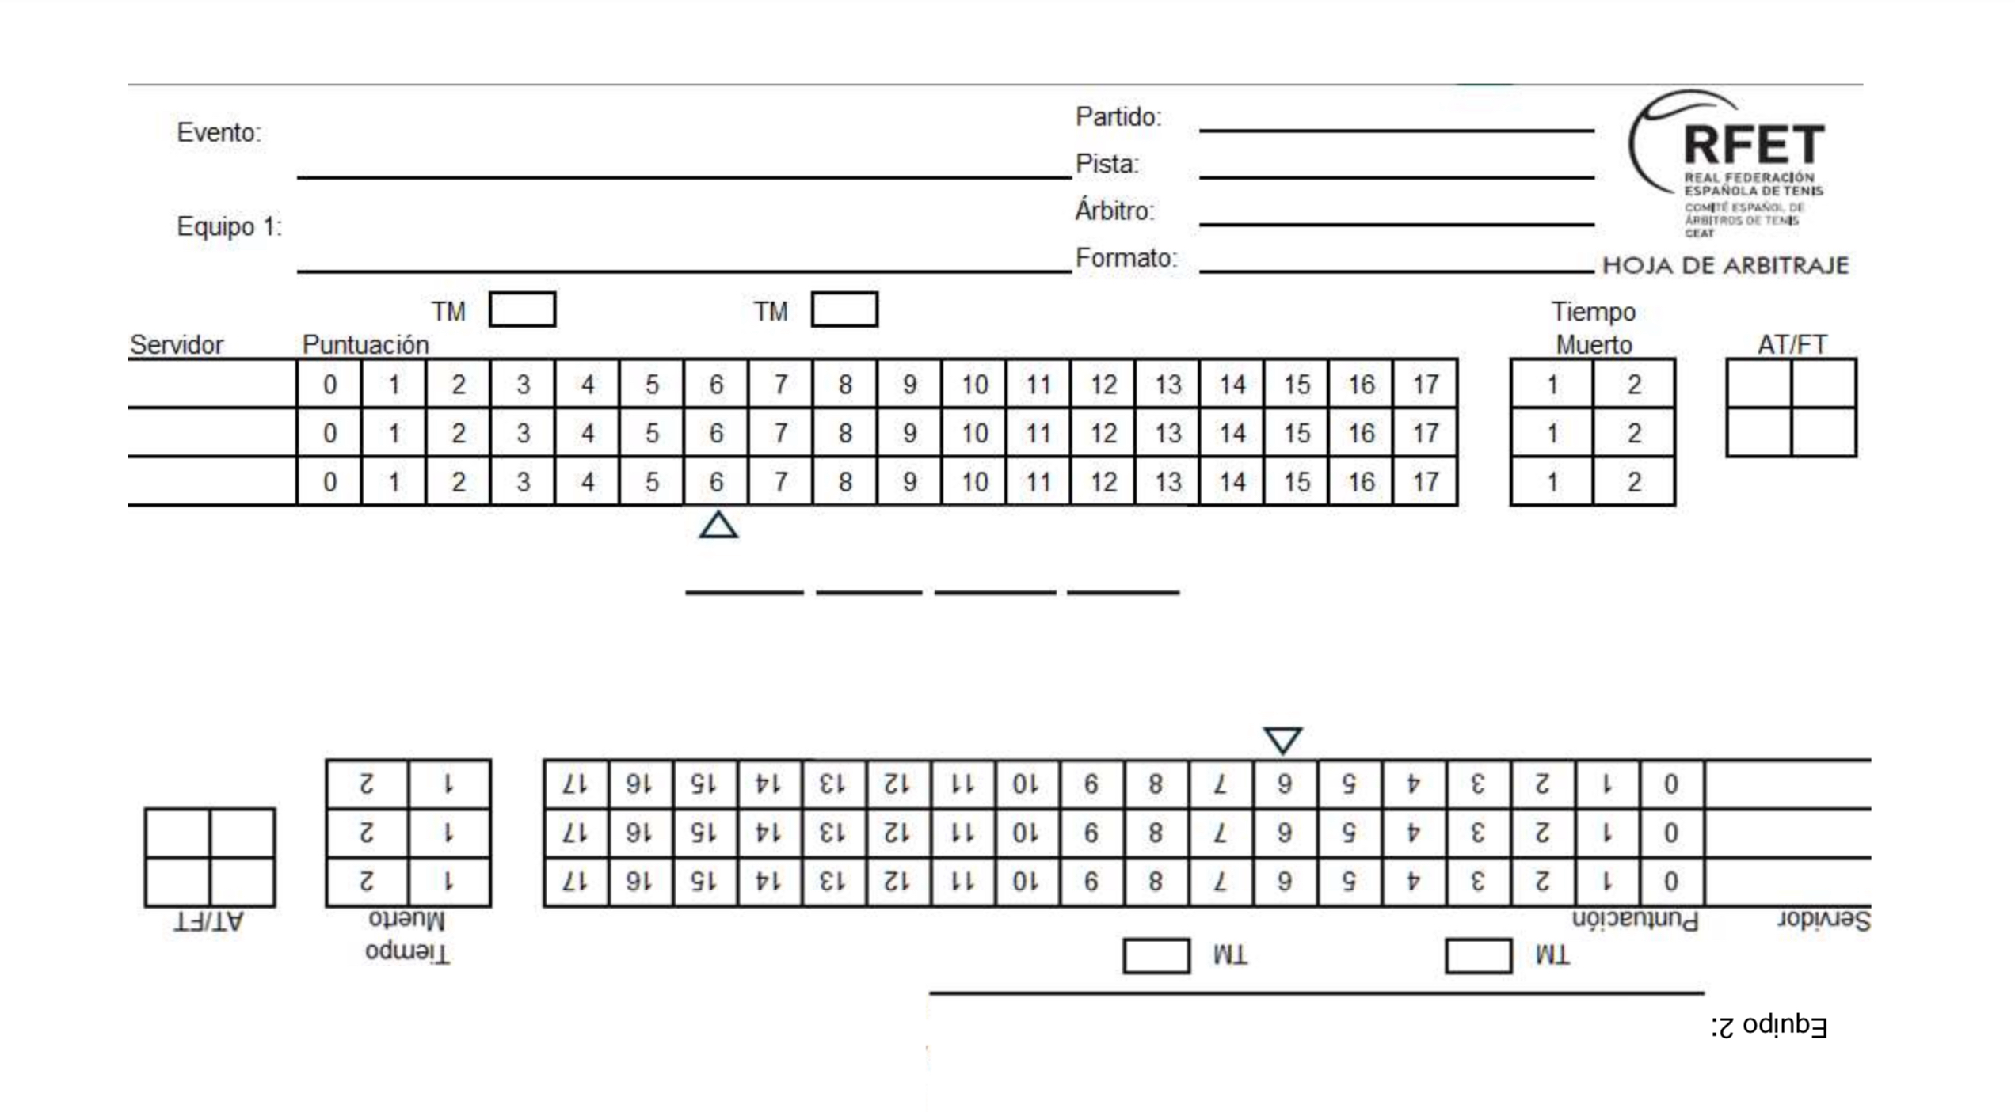
Hoja de arbitraje RFET

Slide 21
¿Qué pasa si las puntuaciones superan el número de casillas de la hoja de puntuación?

Slide 22
Sec. 4.- Procedimientos Básicos de Arbitraje
Antes de Cada Torneo:
Revisar el libro de reglas actualizado. Volver a leer el Libro de Arbitraje.
Revisar online el Libro de Casos.
Retomar los Test de Árbitro y Juez de Línea.
Conocer si en el torneo aplican normas particulares.
usapickleball.org/get-involved/pickleball-officiating

Slide 23
Procedimientos Básicos de Arbitraje (cont)
Antes del Partido:
Prepararse mental y físicamente
Recoger las herramientas de arbitraje y los artículos personales con anticipación
Conocer el diseño del recinto de juego
Recoger la hoja de puntuación y activar el cronómetro inmediatamente después de que se anuncie el partido
Conocer el número de minutos permitidos para comenzar el partido después de que se anuncie el mismo

Slide 24
Procedimientos Básicos de Arbitraje (cont)
Cuando su Nombre sea Anunciado para Arbitrar:
Recoja inmediatamente la hoja de puntuación del partido y la tablilla
¡Ponga en marcha el cronómetro!
Revise rápidamente la información en la hoja de puntuación
Nombres de los jugadores – ¿Conflicto de intereses?
Número de la pista
Formato del Partido
Verifique "1" o "2" en la parte posterior de la hoja de puntuación
¡Diríjase a su pista sin demora!

Slide 25
En la Pista
Entrar / salir de la pista con los jugadores Hacer cumplir las reglas del torneo sobre bolsas/etc. en las pistas. Verificar las alturas y posición de las redes portátiles. Llevar dos pelotas oficiales para el partido. Identificar obstáculos y peligros para la seguridad. Elegir su posición en la pista:
Considerar el sol, las sombras, los espectadores, las distracciones, otros árbitros, los jueces de línea, etc.

Slide 26
Reunión Previa al Partido
Comenzar en cuanto todos los jugadores estén en la pista
Si algún jugador no ha llegado a la mitad del tiempo permitido para el inicio del partido, haga que le llamen nuevamente

Slide 27
Reunión Previa al Partido (cont)
Sesión informativa estándar del Manual de Arbitraje No agregar nada excepto lo que indique el JA. No repetir ninguna información que el JA pueda proporcionar a los jugadores antes del torneo. Presentaciones, confirmación de jugadores e identificación de servidores iniciales
Proporcionar la identificación prescrita por el torneo para el servidor inicial Confirmar el formato del partido
Inspeccionar las palas en busca de irregularidades y confirmar que la pala está aprobada por USA Pickleball

Slide 28
Reunión Previa al Partido (cont)
Chequeo de palas:
Fabricante, nombre y número del modelo
Aprobación por USAP
Alteraciones diferentes al mango
Cualquier cosa que se haya fijado a la cara de la pala
Comprobar que la superficie no tiene agujeros, fisuras o delaminación
Sentir al tacto sustancias extrañas o textura inusual
Los jugadores son los responsables de confirmar que su pala está en la lista de palas aprobada por la USAP (Regla 2.F.1)

Slide 29
Reunión Previa al Partido (cont)
Regla 2.E.7. Designación del modelo. La pala debe tener una marca y un nombre de modelo o número de modelo proporcionados por el fabricanto y claramente marcados en la pala. La información de la marca y el modelo puede mostrarse en la pala mediante una calcomanía colocada por el fabricante.
NO hay excepciones en la regla 2.E.7.
El número de modelo o el nombre del modelo y la marca del fabricante deben estar en la pala. Y la pala debe estar en la lista de palas aprobadas con la MISMA NOMENCLATURA EXACTA.
Por ejemplo, si se le presenta una pala con una "Serie II" como parte del nombre del modelo, pero solo la "Serie I" está en la lista de palas aprobadas, la pala es ilegal.
Si la calcomanía fijada por el fabricante se ha eliminado o falta, la pala es ilegal.
Tener en cuenta:
Para encontrar una pala en la lista aprobada, es posible que a veces deba buscar tanto en el número de modelo o nombre de modelo, o debajo del nombre del fabricante para encontrarlo. https://equipment.usapickleball.org/paddle-list/

Slide 30
Reunión Previa al Partido (cont)
Revisar las responsabilidades de canto de líneas (opcional si DT lo proporciona con anticipación)
Si un jugador indica una discapacidad auditiva, determinar qué nivel de apoyo se necesita Comprobar si se usan auriculares/audífonos (durante el juego), excepto audífonos prescritos/necesarios
Explicar cualquier condición / procedimiento especial Sorteo para determinar Campo/Servir/Recibir/Diferir Preguntar a los jugadores si tienen alguna duda o pregunta Comenzar/Continuar calentamiento Cuando quede un minuto dar aviso de "Fin de calentamiento en un minuto"

Slide 31
Reunión Previa al Partido (cont)
Guion informativo básico previo al partido – Parte 1: (ajustar de acuerdo con las instrucciones del JA )
"Hola, mi nombre es _____ El formato es (2/3 juegos o 1 juego a 15/21)" "¿Quiénes son mis equipos?" (¡Confirmar con los nombres impresos!) "¿Quién será el servidor inicial?“ (Círculo sobre el nombre / dar pulsera)
"¿Puedo ver sus palas?" (verifique visualmente y por sensación, pregunte si ha verificado que la pala está en la lista de palas aprobadas por la USAP. “Cantaré el marcador y los servicios cortos. Cantaré las faltas de servicio, así como las faltas de la ZONA DE NO VOLEA (ZNV) "Ustedes son responsables de todas las demás líneas, incluida la línea central en el servicio. Por favor, hagan sus cantos FUERA (OUT) inmediatos, FUERTES y CLAROS. Si no escucho un canto, consideraré la pelota dentro. Pueden apelar cualquier canto. Si no vi la pelota claramente, el canto en la pista se mantendrá".
Notes:
This is a key part of the “consistency” goal. NFL/NBA officials all say the same words in the same order every time – remember “You are the Actor and the Court is your stage” = Memorize your lines to achieve consistency.

Slide 32
Reunión Previa al Partido (cont)
Guion informativo básico previo al partido – Parte 2: (ajustar de acuerdo con las instrucciones del JA)
"¿Hay alguna pregunta?" A cualquier jugador: "Por favor, elija un número, 1 o 2". (MUESTRE el número en la parte posterior de su hoja de puntuación a TODOS los jugadores) Al equipo/jugador ganador: "¿Le gustaría servir, recibir, elegir campo o diferir?" Si se elige servir/recibir, pídale al equipo contrario que elija campo. Si se elige campo, pida al otro equipo que elija servir o recibir
Si se elige diferir, el otro equipo debe elegir servir/recibir o campo. “Quedan _____ minutos".

Slide 33
Reunión Previa al Partido (cont)
Consejos arbitrales:
La sesión informativa puede acortarse un poco a medida que avanza el día. Use el tiempo restante para completar su hoja de puntuación y observar los saques
Tenga en cuenta cualquier característica de identificación para cada jugador Escribir PAR o DERECHA encima de los nombres de los servidores iniciales Escribir IMPAR o IZQUIERDA encima de los nombres de los compañeros Además de marcar el equipo que sirve, identifique también el CAMPO (izquierda / derecha, valla, norte / sur, puerta, etc.)

Slide 34
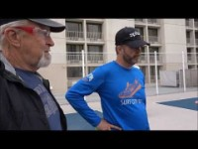
Reunión Previa al Partido (cont)
Pre- Match Briefing (Las Vegas) - URL: https://youtu.be/y9Fr4bTkV_I?t=275(Time stamp: 4:35 – 7:23)

Slide 35
Sección 5
PREPARACIÓN DEL TANTEO

Slide 36
Preparación de la hoja de puntuación
Marcar el equipo que inicia el servicio en cada juego: "x" o el nombre del servidor inicial en la columna "Servir" para cada equipo Rodear con un círculo al servidor inicial de cada equipo Anotar pistas clave para identificar a los jugadores Anotar qué campo fue elegido por el equipo que hizo la selección bajo los nombres de los equipos.

Slide 37
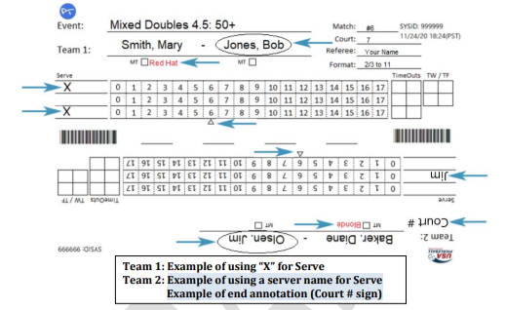
Preparación de la hoja de puntuación

Slide 38
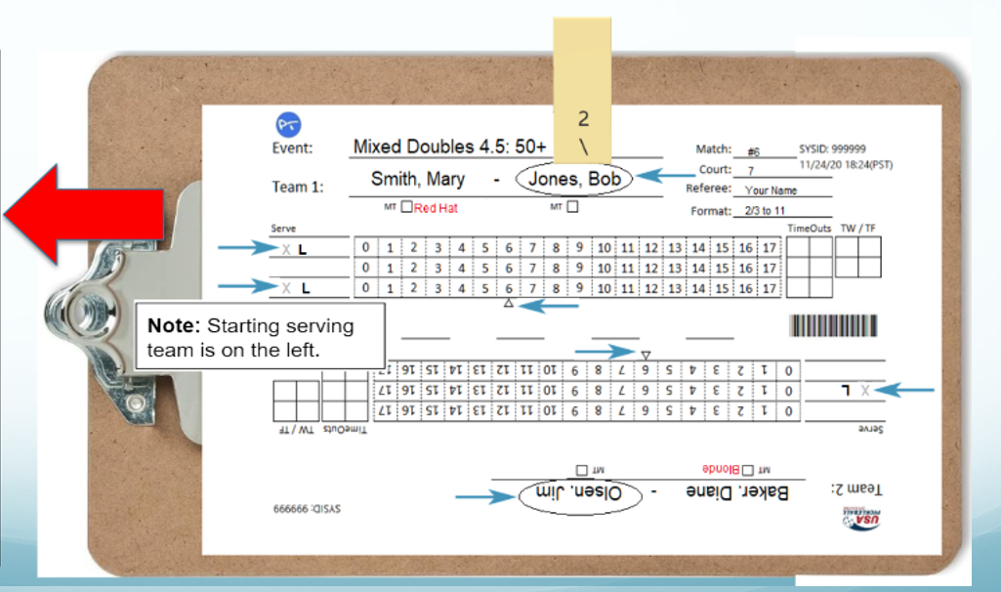
Marcar Equipo al Servicio en la Hoja de Marcadores
Ponga una marca indicando qué equipo sirve primero en cada juego
BUENA PRÁCTICA: Marcar primero una X suave al determinar el equipo al servicio. Cuando se determine el campo marcar una I o D gruesas si el equipo queda a la izquierda o derecha

Slide 39
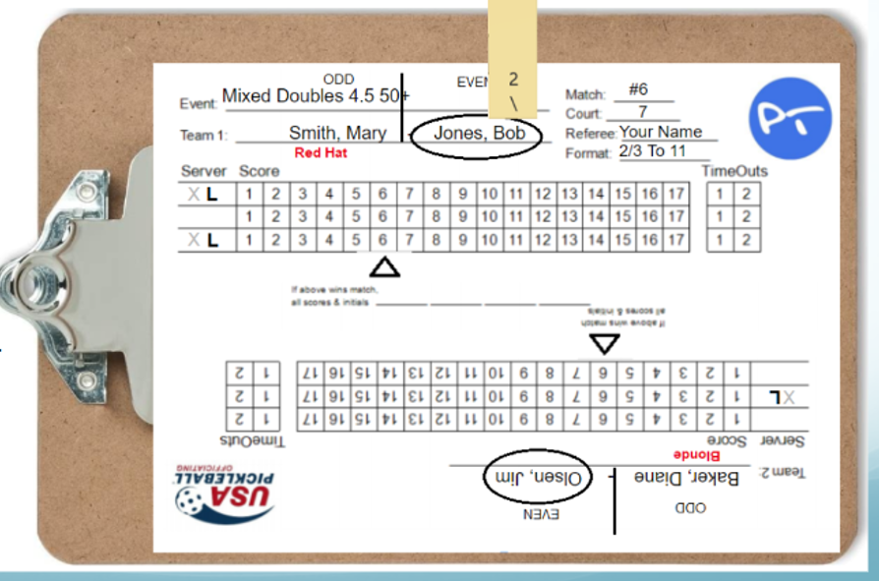
Mantener el Seguimiento de Par o Impar
Ayuda marcar una línea vertical separando los nombres de la pareja.
Escribir PAR encima del sacador inicial de cada equipo (con la banda y nombre en círculo), e IMPAR en el compañero.
El marcador al comienzo es 0-0-2.
Como 0 es par, poner la pinza con el 2 en el sacador inicial, el PAR, indicando que es el segundo sacador.

Slide 40
Final del Procedimiento Previo al Juego
Posiciónese de 1 a 2 m DIRECTAMENTE DETRÁS del poste de la red.
Apunte el clip del portapapeles hacia el equipo de servicio.
La pinza de servidor sobre el Servidor inicial (con círculo) con el "\2" al frente.
Esté atento a posibles movimientos de servicio ilegales (pero no lo notifique).

Slide 41
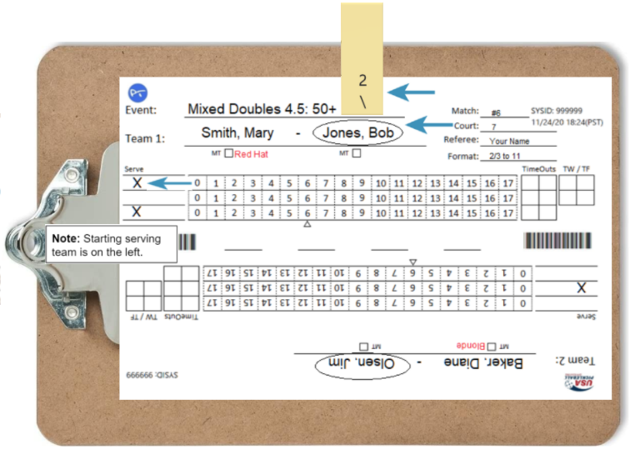

Clip del Portapapeles Hacia el Equipo al Servicio

Slide 42
Final del Procedimiento Previo al Juego
Confirmar los nombres de los equipos (solo al comienzo del partido. Confirmar visualmente al servidor inicial y el posicionamiento del jugador.
Hacer que el equipo de servicio elija la pelota del juego y eliminar todas las demás. Dar advertencia de 15 segundos.

Slide 43
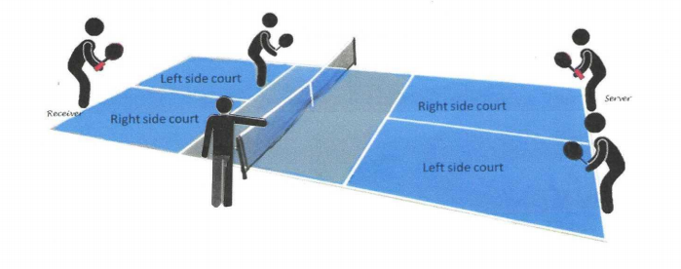
Final del Procedimiento Previo al Juego
Los jugadores en el lado par del campo tienen pulseras de servidor @ 0-0-2

Slide 44

Posiciones de los jugadores - ¿Quién debería estar dónde? El marcador es 1-0-2 con la banda inicial del servidor: Hank (camisa roja) en el equipo de servicio y Caroline (camiseta negra) en el equipo receptor
Player Positions – Who Should Be Where? - URL: https://youtu.be/M2QDfbI4ovg?t=524(Time stamp: 8:35 – 8:57)

Slide 45
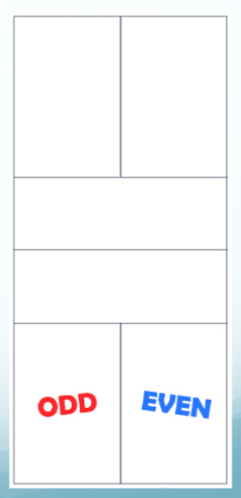
Posición de los jugadores en singles
La posición correcta del jugador se determina por el marcador par (even) o impar (odd).
Cuando el marcador del servidor es par debe de colocarse en el lado derecho (even).
Cuando el marcador es impar el servidor lo hará desde el lado izquierdo (odd).
El receptor se colocará diagonalmente opuesto al servidor.
IMPAR
PAR

Slide 46
Fin de la Primera Parte
Preguntas
Descanso

Slide 47
SECCIÓN 6
ARBITRAR UN PARTIDO DE DOBLES

Slide 48
Antes de Cantar el Marcador
Confirmar mentalmente el servidor y el receptor correctos y que están en sus posiciones correctas basadas en la puntuación y la identidad del servidor.
Verifique el marcador, repítalo mentalmente, y ponga la tablilla debajo o detrás de usted.
Haga esto ANTES de dejar de mirar la hoja de puntuación.
¡SIEMPRE!
Notes:
Let’s start with what might possibly the most important piece of advice that you will get. Every single time before you call the score, look at the scoresheet to confirm the score and player positions. Before you look up from the scoresheet, be certain that you know what you expect to see when you look up. In this example, you could describe the situation in your mind a couple of ways:
Band on the right is serving to band on the other team
Male on the right is serving to male on the other team
The person not wearing the red hat is serving from the right to the blonde person on the other team
Regardless of your specific choices on how to identify players, you need to have them identified in your head before you look up to confirm that you see what you expect to see.

Slide 49
Antes de Cantar el Marcador (cont)
Mire hacia arriba y confirme lo que "vio" en su cabeza.
Confirmar que los jugadores están preparados.
Cantar el marcador (Claramente, en voz alta y con cadencia consistente). Comenzar a cantar mirando al restador y terminar mirando al sacador.
Comenzar la cuenta de 10 segundos: si se sirve (golpea) la pelota antes del inicio de la puntuación se repite el rally. Si la pelota se golpea después del inicio y antes de cantar toda la puntuación, es falta.

Slide 50
Antes de Cantar el Marcador (cont)
Confirmar la "preparación" al inicio del juego:
Pelota en la mano del servidor, ¿Listo?
Compruebe el receptor y el compañero - ¿Listos?
Si el servidor y/o receptor están en posiciones equivocadas debe indicarlo para que corrijan su posición (nuevo 16-ago-23)
Comience a cantar la puntuación mirando al receptor, termine de cantarla mirando al servidor.
Señales de no estar preparados: cualquiera de los jugadores puede hacerlas antes de empezar a cantar la puntuación.
Levantar la pala o la mano sin pala por encima de la cabeza Dar la espalda a la red
Notes:
Now you must confirm player readiness before you call the score. Starting in 2020, the rules were changed to state that any player can show a not ready signal, not just the server and receiver. Not ready signals include having your back to the net or having either hand raised. You should allow players a reasonable time to get ready.
However, if either team holds up their paddles to have an extended conversation trying to avoid the need to take a time out, you could reasonably call the score, since they should be ready.

Slide 51
Antes de Cantar el Marcador (cont)
Cantando el marcador:
Anunciar la puntuación con el brazo levantado:
Claramente En voz alta y Con confianza
Baje el brazo al terminar y comience la cuenta de 10 segundos.
Notes:
When you call the score, do it loudly, with a consistent cadence. Most pickleball venues have a lot of background noise. It is important that you make your calls loud enough for your players to hear you. If you have a player that tells you that they have a hearing impairment, you may want to increase your volume or add hand signals to give the player visual indications for when you have called the score.
It is also important that you use a consistent cadence when calling the score. Now that players are allowed to begin their service motion before you complete the score, they may pay attention to your cadence and time their serve so that it happens immediately after you complete the score. This is perfectly acceptable. If you accidentally change your cadence ( such as a cough during the call ) and that causes the player to strike the ball early, you should stop play, call a referee error, and recall the score.
Since the receiver is allowed to become not ready up until the time you begin calling the score, you might choose to be looking at the receiver when you begin, then transfer your focus to the server as you complete the score. So, the sequence could be: Check receiver readiness, check server readiness, look at receiver, begin calling the score, look at the server to watch their serve.
Once you call the score, begin your 10-second count in your head

Slide 52
Después de cantar la puntuación
Después de cantar el marcador, el servidor tiene 10 segundos para servir. Tanto si el receptor está listo como si no:
Después del inicio del canto del tanteo, las señales "No listo" no son válidas, excepto por una “interferencia”. Los jugadores pueden solicitar un tiempo muerto hasta el momento en que se sirve la pelota (es golpeada).
Los jugadores pueden hacer preguntas sobre la puntuación, la posición correcta / servidor / receptor antes de que la pelota sea golpeada para el saque. (Aunque sea responsabilidad del Juez de Pista avisar de posiciones incorrectas).(Nuevo 18-ago-23).
Notes:
The time immediately after call the score is one of the busiest for a referee. You have a lot of stuff the think about:
You are counting in your head
You are watching for service motion faults, volley serve or drop serve
You are watching for service foot faults.
So, the combination of focus and peripheral awareness is important.
If the server does not serve immediately, continue to count in your head. As you get close to the 10 second limit, the handbook says that you can begin to make ‘subtle’ hand motions to indicate that you are counting. Some referees will extend their hand out at 5 seconds, then move their hand up and down to count out 6, 7, 8, 9, and 10. If they still have not served by then, then they call a 10-second violation.

Slide 53
Observación del Servicio - En cada ocasión
Estar atento a las faltas de servicio. Faltas de pie – Línea de fondo + Exterior de la extensión imaginaria de las líneas laterales y central
Son servicios ilegales.
Visualmente seguir la pelota hasta el campo contrario para verificar:
Saques cortos que tocan la ZNV (incluidas las líneas).

Slide 54
Reglas de Servicio Legal para Saques de "volea" y “con bote“
El servidor debe tener al menos un pie en contacto con la pista detrás de la línea de base y entre el exterior de las extensiones imaginarias de la línea lateral y la línea central.
La liberación de la pelota por parte del servidor debe ser visible para el árbitro y el receptor. (Se pedirá una repetición antes de la devolución del servicio si la liberación no es visible)
El servidor puede cambiar entre servicios de volea y con bote en cualquier momento sin declarar qué servicio se utilizará.
Los pies del servidor NO pueden tocar la pista en o dentro de la línea de base.

Slide 55
Movimiento de Servicio Legal – “Servicio de Volea":
Tres elementos. En el momento de contacto, el servidor debe cumplir tres condiciones:
- Estar moviendo su brazo en un arco ascendente.
- Mantener el punto más alto de la cabeza de la paleta debajo de la muñeca.
- Contacto con la pelota en o por debajo de su cintura.
El Artículo 4.A.5. permite a los jugadores con el uso de una sola mano usar la pala para liberar la pelota). Si embargo el Caso 2-24 permite este uso a todos los jugadores.
No se puede impartir giro a la pelota antes de liberarla.

Slide 56
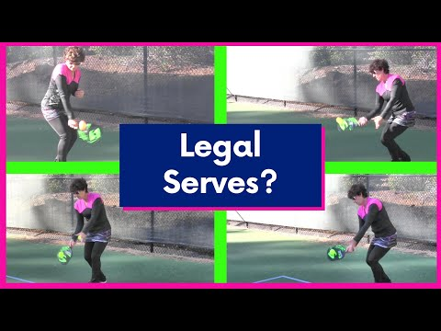
Servicios de Volea Legales
CJ Johnson – Better Pickleball – 2019
Legal Standard Serve (CJ Johnson – Better Pickleball) - URL: https://youtu.be/pzNh1DnXido?t=84 (start at 1:20 and stop at 5:22)

Slide 57
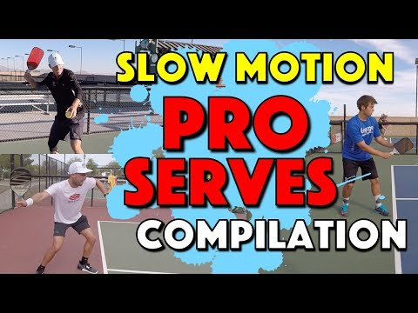
Servicios de Volea Legales
Standard Serve Pro Serves Compilation - URL: https://youtu.be/egBPPooOBVQ (full video) 2:50 min- Tyson McGuffin & Ben Johns
Notes:
2:52 minutos

Slide 58
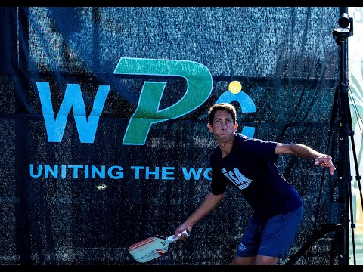
Servicios de Volea Ilegales con Spin antes del Contacto
Spin Serve – no longer allowed (Zane Navratil in a game): URL: https://youtu.be/mIcGxEZYbow (full video) 0:24 min Zane Navratil – Next Gen Serve – 2021

Slide 59
Movimiento de Servicio Legal – “Servicio con Bote" El lanzamiento de la bola del servidor:
Se dejará caer de una de sus manos o de la cara de la pala.(4.A.8a).
Se dejará caer desde cualquier altura NATURAL (sin ayuda).
Cuando se deja caer, la pelota NO puede:
Tener alguna fuerza aplicada en ella
Ser impulsada en cualquier dirección
Tener giro aplicado a la pelota
Después de que la pelota se deje caer:
La pelota puede botar más de una vez y el servidor puede volver a cogerla y reiniciar el saque.

Slide 60
Movimiento de servicio: ¿Repetición o Falta? Como árbitro, hacer cumplir las reglas de movimiento de servicio no es fácil. A velocidad en tiempo real puede ser difícil de juzgar.
Si un árbitro no está seguro de si se ha producido una infracción de servicio, pero cree que el movimiento de servicio o giro es "marginal", el árbitro puede pedir una repetición.
- “Alto el juego. Es cuestionable si (indique el problema). Volver a servir. Volveré a anunciar el marcador" - NOTA: lo mismo ocurre si la liberación de la pelota no es visible.
La repetición debe ser marcada antes de la devolución del servicio.
El árbitro deberá pitar falta si está seguro de que uno o más de los requisitos de un servicio legal (4.A.5.a y 4.A.7.a hasta 4.A.7.c) no se cumplen.
Esta opción de repetición también se aplica a las faltas de pie (caso 2-24).

Slide 61
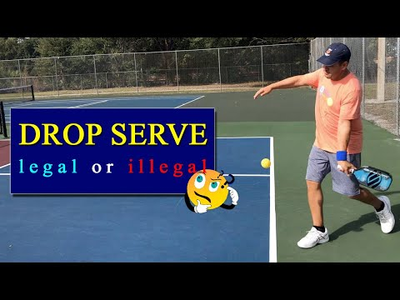
Movimiento de Servicio Legal – “Saque con Bote”
Drop Serve (Tony Roig - In2Pickle) - URL: https://youtu.be/0kTck8WmH8Y?t=119
(Time stamp: 1:55 – 4:38)

Slide 62
Jugadores Preparados – Flujo del juego
Después de acabado el punto, se espera que los jugadores se muevan a las respectivas posiciones sin demora.
Se debe permitir que el receptor tenga un tiempo razonable para estar listo.
Cantar la puntuación cuando el receptor esté listo (o debería de estar listo) y el servidor esté en posición con la pelota en la mano.
Si hay retrasos sin razón aparente:
Cantar la puntuación cuando el receptor deba estar listo y comenzar la cuenta de 10 segundos .

Slide 63
Preguntas sobre servidor/receptor/posición correcta
Cualquier jugador puede preguntar sobre el servidor o receptor correcto:
- "¿Soy el servidor/receptor correcto?”
Cualquier jugador puede preguntar sobre la posición correcta:
- "¿Estoy en la posición correcta?"
Cualquier jugador puede preguntar “¿Estoy bien?" (que combina las dos preguntas anteriores y hay que contestar ambas).
Aunque los jugadores pueden seguir haciendo esas preguntas es responsabilidad del árbitro indicar a los jugadores si están mal colocados, por lo tanto debe anticiparse a cualquiera de esas preguntas (Nuevo 16-ago-23)

Slide 64
Preguntas sobre Servidor/Receptor/Posición correctos
TABLA 1.- EJEMPLOS DE PREGUNTAS Y RESPUESTAS
¿Soy el servidor correcto? | “Sí” “No”
¿Quién es el receptor? | “Tú” “Tu compañero”
¿Está mi compañero en la posición correcta? | “Sí” “No”
¿Dónde debería estar yo? | “En la derecha” “En la izquierda”
¿Estamos bien? | “Sí” “No, estás en la posición incorrecta” “No, tu compañero debería servir desde el lado izquierdo”

Slide 65
Preguntas sobre Servidor/Receptor/Posición correctos
Manual de Arbitraje – Sección 5.A.3.c Después de que la pelota es golpeada para hacer el servicio, si un jugador deja de jugar para cuestionar un servidor, receptor o posición incorrectos:
1) Desafío Correcto: Se repetirá el rally (Regla 4.8.9a). 2) Desafío Incorrecto: Si no hay incorrecciones de acuerdo con una puntuación correcta, será falta del jugador que paró el juego (Regla 4.8.9a). Si lo paró el árbitro se repetirá el rally.
3) Si se identifica un error de jugador/posición después de que se haya jugado el rally, el resultado del mismo se mantendrá. (Regla 4.8.9b)

Slide 66
Preguntas Sobre la Puntuación
Si la pregunta se hace antes de cantar la puntuación:
- Responder con: (por ejemplo) "Tienes 4 puntos“. - Si se le pide la "Puntuación completa", dé un paso adelante, levante el brazo y responda "Usted tiene 4, ellos tienen 2, y es el segundo servidor". Cantar la puntuación de manera diferente a la oficial. - Recuperar la posición y volver a cantar la puntuación para comenzar el rally.

Slide 67
Preguntas Sobre la puntuación (cont)
Si se pregunta después de cantar el marcador pero ANTES de que se golpee la pelota para hacer el servicio:
Si la puntuación se cantó correctamente: reconozca la puntuación correcta, anuncie que recordará la puntuación, recuerde la puntuación cuando todos los jugadores estén listos.
Si la puntuación se cantó incorrectamente, anuncie "Corrección"
Reconozca el puntaje correcto y anuncie que recordará el marcador. Permita que los jugadores ajusten las posiciones, si es necesario y anuncie la puntuación cuando todos los jugadores estén listos.

Slide 68
Preguntas Sobre la puntuación (cont)
Si se pregunta DESPUÉS de que se sirva la pelota pero antes de la devolución del servicio:
Un jugador puede detener el juego para corregir una puntuación incorrecta. Se repite con la puntuación correcta y no hay falta del jugador. Si la puntuación era correcta, es falta del jugador.

Slide 69
Preguntas Sobre la Puntuación (cont)
Manual de Arbitraje - Sección 5.A Situaciones clave y Violaciones: Servir y Recibir
TABLA 2.- PREGUNTAS Y DESAFÍOS EN RELACIÓN CON EL MARCADOR
SITUACIÓN | Antes del Servicio | Antes del Resto | Después del Resto | A la Finalización del Rally
Tanteo cantado correcto | Parar el Juego; cantar de nuevo el marcador | Ignorar si continúa el juego; falta si se para el juego | Ignorar si continúa el juego; falta si se para el juego | Anunciar el resultado del rally y confirmar el marcador correcto
Tanteo cantado incorrecto | Parar el Juego; indicar “Corrección”, cantar de nuevo el marcador | Parar el Juego; indicar “Corrección”, cantar de nuevo | Ignorar si continúa el juego; falta si se para el juego | Anunciar el resultado del rally y confirmar el marcador correcto

Slide 70
TIEMPOS EN EL SERVICIO
No hay penalización si el servidor sirve la pelota antes del inicio de la marcación: permita que el jugador vuelva a servir la pelota después de que se canto la puntuación completa. No hay penalización si el servidor inicia su movimiento de servicio antes de que se termine la puntuación completa.
Es falta si el servidor golpea la bola antes de que se complete el último número de la puntuación.
Cualquier violación de 10 segundos resultará en una falta contra el servidor / equipo de servicio.

Slide 71
Situaciones de Servicio
Si la pelota golpea a un jugador receptor
Cualquier servicio que golpee al receptor o al compañero del receptor antes de que la pelota caiga en el lado de servicio adecuado es punto para el equipo al servicio.
Si la pelota golpea la red en el saque
No existe el "Let“. La bola es buena o mala dependiendo de dónde bote en el campo del receptor (si libera o no la ZNV)
(Nota: Los torneos de la PPA sí aceptan el “let” y se repite el saque, la APP acepta la regla de no-let)

Slide 72
DURANTE EL JUEGO
Al final de cada peloteo, inmediatamente, en voz alta y con confianza diga:
“Punto” o
“Segundo servicio/segundo servidor” o
“Side Out” (Cambio de servicio)
Al final de cada rally, si no se escucha un canto de línea o ves la señal de “fuera" (out) de un jugador, no se le pide al jugador que confirme. Se canta el marcador asumiendo que la pelota fue "dentro“ (in) excepto si la pelota fue claramente “fuera” para usted y los jugadores.
Notes:
When you see a fault, call it immediately, loudly, and confidently.
When you call a fault, you should include enough information to explain the fault to the player. Examples include:
Service fault: Spin on the release
Service fault: You struck the ball before the score was completely called
Foot fault: Right foot (ZNV fault)
Foot fault: Right foot did not reestablish ( ZNV push off fault)
Follow the call with the appropriate result: Point, Second Serve, Side Out

Slide 73
ACCIONES QUE PUEDEN INTERRUMPIR EL JUEGO
Si la acción del jugador ocurre dentro del límite de tiempo y la pelota está en juego (después del inicio de la marcación) detener el juego y responder.
TABLA 3.- ACCIONES QUE PUEDEN INTERRUMPIR EL JUEGO
Las acciones diferentes a las faltas que pueden producir una parada del juego se resumen a continuación. Si la acción del jugador se realiza dentro del tiempo permitido y la bola está viva, pare el juego para responder.
ACCIÓN DEL JUGADOR | CUÁNDO ESTÁ PERMITIDA | REGLA
Interferencia | En el momento de ocurrencia | 8.C
Señal de NO preparado | Antes de empezar a cantar el marcador | 4.C
Solicitud de Tiempo Muerto | Antes de que el servidor golpee la bola para servir | 4.M.8- 4.N.2
Confirmación de tanteo | Antes de que el servidor golpee la bola para servir | 4.B.8
Preguntas sobre servidor o receptor correctos | Antes de que el servidor golpee la bola para servir | 4.B.8
Preguntas sobre posición correcta | Antes de que el servidor golpee la bola para servir | 4.B.8
Solicitud de corrección de tanteo | Antes de que el restador golpee el resto | 4.K
Servidor o posición de servicio incorrecta | Antes de finalizar el rally | 4.B.9a (nuevo 16-ago-23))
Apelación de canto de línea | Antes de que el servidor golpee la bola del siguiente servicio | 6.D.5
Apelación de bola dañada | Antes de que el servidor golpee la bola del siguiente servicio | 11.E
Si un jugador detiene el juego y solicita una corrección de puntuación antes de devolver el servicio, corrija una puntuación incorrecta y vuelva a reproducir el rally o marque una falta al jugador si la puntuación original era correcta

Slide 74
DURANTE EL JUEGO (cont)
Cuando se golpea una volea:
Concentrarse en la zona de no volea (ZNV) para detectar faltas hasta que el “momentum” del jugador esté bajo control No seguir el vuelo de la pelota voleada Ver la ZNV es su principal responsabilidad Mantenga la cabeza inmóvil – mire con los ojos Una vez que la pelota bote, cambie sus ojos a la otra línea ZNV hasta el siguiente bote o volea
Notes:
Watching for ZNV faults is one of the most important functions of a referee. Train yourself to stay focused.
Keep focus on the player most likely to fault, even if play has moved on from them.
Keep your head still. Don’t move it from side to side. You can refocus faster and more accurately by just moving your eyes.
Don’t follow the ball. Focus on the feet.
If it takes you a second to be 100% sure about a fault, that is OK. Call the fault, even it a couple of additional hits have occurred.

Slide 75
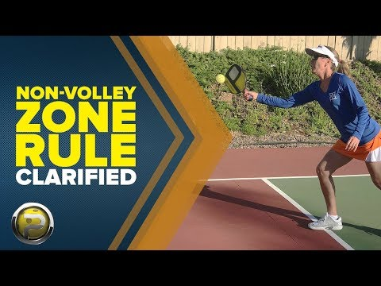
Mirando la ZNV (enfoque del árbitro)
Watching the ZNV (ZNV Rules Clarified) - URL: https://youtu.be/xGfLXDTzJck?t=114 ZNV Faults - Pickleball Channel 411
Rusty Howes, Jennifer Lucore & Alex Hamner
(time stamp: from start then stop at 4:25)

Slide 76
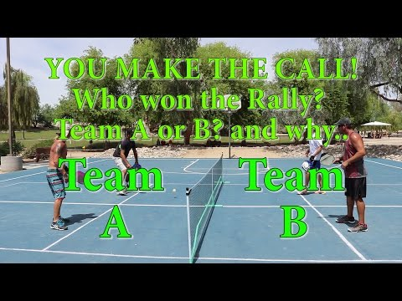
Mirando la ZNV (enfoque del árbitro)
Tú cantas: ¿quién gana el rally? ¿Equipo A o B? ¿Y por qué? URL: https://youtu.be/Cw-SGN7PjLw?list=PLirHEbsroVMLXpD65XSTX7rKCgnM4ioMq&t=3 (start at 0:00 and end at 0:44)

Slide 77
Más Consejos de ZNV
Marcar las faltas de ZNV inmediatamente
Cuando solo 1 equipo está en la red, manténgase enfocado en ellos
Cuando los jugadores intenten un Erne, retroceda si es posible, pero mantenga el enfoque en sus pies.
Use su visión periférica para buscar faltas del plano de la red.

Slide 78
Más Consejos de ZNV
Manténgase enfocado en los pies del jugador por un segundo extra después de una situación apretada (no marcada pero cercana a la falta).
No se avergüence de no ver el bote de una bola lejos de la ZNV. Si no lo vio, diga "Por regla el canto se mantiene“. Si se da cuenta de que una falta de ZNV ocurrió hasta uno o dos golpes más tarde, marque la falta de todos modos. No se avergüence si marca una falta de pie en una pelota que ha botado, ¡es un error común! Anuncie "corrección" y repita el punto.
Notes:
Remember that dealing with line call appeals is much lower on your priority list than calling ZNV faults. If you get a line call appeal that you didn’t see because you were doing your ZNV job, say that without apology. ‘Ref, did you see that?’ ‘No, didn’t clearly see it”

Slide 79
Violaciones de la ZNV
Es Su Responsabilidad Principal, después del servicio.
Antes, durante o después de una volea:
Cualquier cosa que el jugador esté usando, llevando o tocando, toca la ZNV.
Observar atentamente el Momentum.
Señale la falta inmediatamente – Si vio una violación pero no la cantó y el peloteo continúa, señálela en cuanto se dé cuenta.

Slide 80
Golpes en la ZNV
Si se salta sobre la ZNV – El Jugador:
No puede tocar la ZNV antes o después de tocar el suelo, si la pelota es voleada.

Slide 81
NO HAY CONTACTO CON LA ZNV ANTES DE VOLEAR
ZNV
RED
L
R
LEGAL

Slide 82
Golpes en la ZNV (cont)
Cruzando a través de ZNV – pies del jugador:
Ambos pies deben entrar en contacto con la superficie de juego fuera de ZNV antes de que la pelota pueda ser legalmente voleada.

Slide 83
VOLEAR ANTES DE QUE AMBOS PIES HAYAN HECHO CONTACTO FUERA DE LA ZNV
ZNV
RED
L
R
FALTA

Slide 84
VOLEAR DESPUÉS DE QUE AMBOS PIES HAYAN HECHO CONTACTO FUERA DE LA ZNV
ZNV
RED
L
R
X
LEGAL

Slide 85
Golpes en la ZNV (cont) Saltar y cruzar sobre la ZNV
Jumping Across or Crossing Trough the ZNV (ZNV Rules Clarified (Rusty Howes, Jennifer Lucore and Alex Hamner):
URL: https://youtu.be/xGfLXDTzJck?t=301 (start at 5:01 and stop at 5:30)
Pickleball 411 – Crossing the ZNV for an Erne (Alex Hamner)

Slide 86

Mirando la ZNV – Referee Focus
Watching the ZNV-Jay Devilliers - URL: https://youtu.be/oQwRUaxK6UM (full video) 2:28 min
Jay Devilliers

Slide 87
Saliendo de la ZNV
Después de estar en la ZNV:
El jugador no puede legalmente volear la pelota hasta que ambos pies hayan contactado la superficie de juego completamente fuera de la ZNV.

Slide 88
VOLEAR ANTES DE QUE AMBOS PIES HAYAN HECHO CONTACTO FUERA DE LA ZNV
ZNV
PIE IZQUIERDO SALIENDO DE LA ZNV EN EL AIRE
L
R
RED
FALTA

Slide 89
VOLEAR DESPUÉS DE QUE AMBOS PIES HAYAN HECHO CONTACTO FUERA DE LA ZNV
ZNV
PIE IZQUIERDO (X) PISANDO FUERA DE LA ZNV ANTES DE VOLEAR
X
L
R
RED
LEGAL

Slide 90
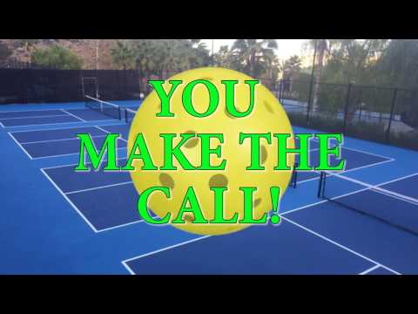
Saliendo de la ZNV
Pushing off From ZNV (You Make the Call): Dave Weinbach - URL: https://youtu.be/ypYmUgPRcGo (start at 0:00 and stop at 0:45)
Dave Weinbach/Sarah Ansboury vs
Kyle Yates/Christine McGraft
Dave Weinbach (red hat/yellow-green shirt)
Fault or No Fault?
(time stamp: from start then stop @ 0:45)

Slide 91
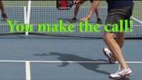
Re-estableciendo la posición fuera de la ZNV - Después de un dink y antes de una volea
Re-Establishing Position Outside the ZNV – You Make the Call - after a dink and before a volley.
URL: https://youtu.be/f5S2dG3X4ns?list=PLirHEbsroVMLXpD65XSTX7rKCgnM4ioMq (start at 0:00 and stop at 1:05)

Slide 92
Cuestiones sobre la ZNV– Momentum
Si un jugador golpea una volea y la pelota golpea a su oponente antes de que el impulso del jugador lleve al jugador a la ZNV, ¿es falta del jugador? SÍ/NO
Si un jugador golpea una volea y la pelota bota en la pista, luego golpea la cerca trasera claramente antes de que el impulso del jugador le lleve a la ZNV, ¿es falta del jugador? SÍ/NO
Si un jugador golpea una volea dura que es devuelta por su oponente al compañero del jugador y el compañero del jugador golpea un claro ganador, antes de que el impulso del primer jugador le haga pisar la ZNV, ¿es una falta del jugador? SÍ/NO
El saque de un oponente apenas libra la línea de la ZNV. El jugador receptor corre para devolver este servicio corto (pero legal) y el impulso del jugador receptor lo lleva a la ZNV, ¿es una falta contra el jugador receptor?. SÍ/NO

Slide 93
Más Consejos de ZNV– Momentum
Si un jugador golpea una volea y la pelota golpea a su oponente antes de que el impulso del jugador lleve al jugador a la ZNV, ¿es falta del jugador? SÍ
Si un jugador golpea una volea y la pelota bota en la pista, luego golpea la cerca trasera claramente antes de que el impulso del jugador le lleve a la ZNV, ¿es falta del jugador? SÍ
Si un jugador golpea una volea dura que es devuelta por su oponente al compañero del jugador y el compañero del jugador golpea un claro ganador, antes de que el impulso del primer jugador le haga pisar la ZNV, ¿es una falta del jugador? SÍ
El saque de un oponente apenas libra la línea de la ZNV. El jugador receptor corre para devolver este servicio corto (pero legal) y el impulso del jugador receptor lo lleva a la ZNV, ¿es una falta contra el jugador receptor?. NO

Slide 94
Mover la Pinza de Servicio y Marcar Side-Out
Mover la Pinza de Servicio a:
Cada cambio de servidor (en el mismo equipo).
Cada side-out (al otro equipo).
Marque el Side Out en cuanto ocurra:
Línea vertical a la derecha del último punto anotado (incluso el 0).
Notes:
When you change from First to Second Server, you remove the clip, flip it, and place it over the name of the other team member. You do not flip the clipboard.

Slide 95
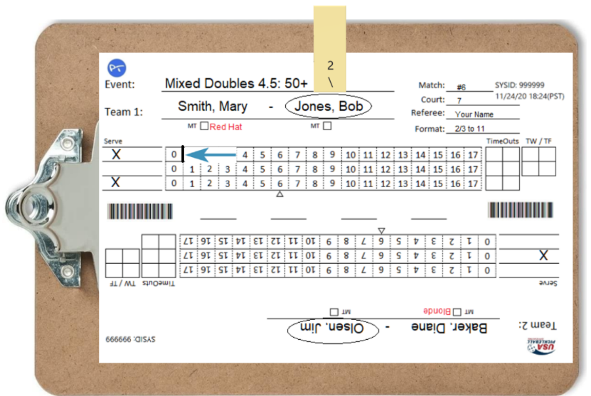
Cuando el equipo no consiga anotar en la primera posesión del juego, marque la línea vertical entre “0 & 1”
Notes:
The new scoresheet format now has a 0 box. If the team doesn’t score on their first possession, place the side out mark to the right of the 0. You may still encounter the old scoresheet, which doesn’t have a 0 box. In that case, place the side out mark to the left of the 1 box.
If you are in the middle of the game and the team did not score at all on the current side out, you will already have a side out mark to right of their current score. You do not need to make another mark. However, you may find that you muscle memory causes you to trace over the existing mark. That is certainly OK.

Slide 96
Marcar Puntos en la Hoja de Puntuación
Marcar el resultado de cada rally a medida que ocurre.
Usar diagonales alternas en el cuadro de puntuación basado en el servidor:
Puntos del 1er servidor = barra inclinada
De arriba derecha hacia abajo izquierda (/) (de acuerdo a la pinza numerada)
Puntos del 2º servidor = barra invertida
Arriba a izquierda hacia abajo derecha (\) (de acuerdo a la pinza numerada)
Notes:
Once a rally is over, do your paperwork first. It is easy to be distracted by questions, errant balls, or hinders. By the time you deal with the distraction, you may have forgotten the result of the rally.

Slide 97
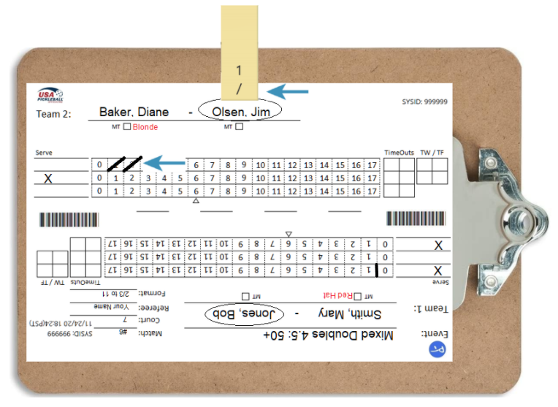
Puntos del Primer Servidor barra inclinada desde la parte superior derecha a la inferior izquierda (/)
Notes:
Use the slash shown by the server clip to mark each point. In this example, we are on first server, so we’d use a forward slash.

Slide 98
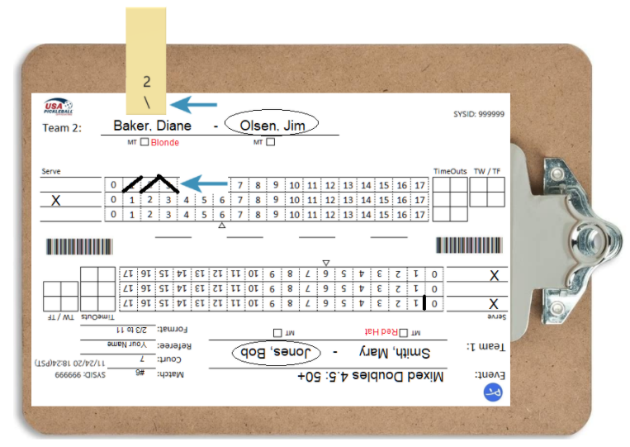
Con la pinza invertida para el segundo servidor
Notes:
In this example, we are on the second server, so we’d mark a point with a backward slash.

Slide 99
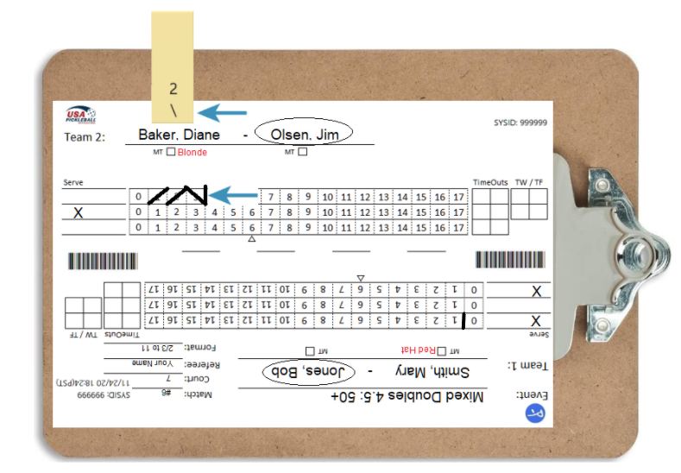
Side-Out (cambio de saque) marcado con línea vertical (|) A la derecha del último tanto
Notes:
When there is a side out, you mark the side out on the scoresheet before flipping the clipboard. You place the mark to the right of the team’s current score.

Slide 100
Manejo de la Tablilla al Side-Out Después de marcar el cambio de sacadores:
Rotar la tablilla de manera que el clip apunte hacia el nuevo equipo al servicio
Cambie la posición de la pinza del servidor para el cambio de servidor (según la puntuación par o impar) con el "1/" mirando hacia usted
Sea lo más eficiente posible
Notes:
After marking each side out mark, you need to flip it so that the new serving team’s information is on the top. You also need to reposition the server clip over the correct server, based on the score of the serving team. There are a couple of efficient ways to do this. Here is a video clip that shows the side out process. Note that they remove the clip first.

Slide 101
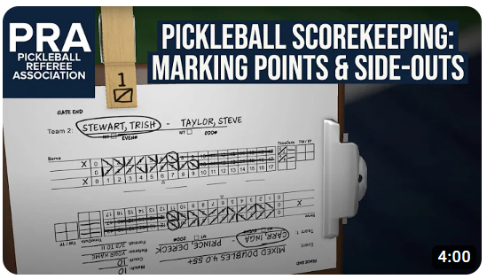
Marcar la Hoja de Puntuación
Pickleball Scorekeeping – Marking Points & Side-Outs
URL: https://youtu.be/7QWpjS9nqS4?list=PL6LdHc7zNUo-RU08OGIeHmhiz5b0MideT (full video) 3:59 min
Notes:
3:59 minutos

Slide 102
Procedimiento Estándar de Tiempo Muerto
Cuando un jugador pide tiempo muerto:
Guion estandar:
Anunciar: “Tiempo muerto, equipo servidor/receptor, 6-8-2, un minuto”.
Activar el cronómetro.
Moverse al centro de la pista para completar la anotación del tiempo muerto y para Evitar la interacción con los equipos y los espectadores.

Slide 103
Procedimiento Estándar de Tiempo Muerto (cont)
Guion del Tiempo Muerto al final del mismo:
“15 segundos”
“Servidores tienen _X_ tiempos muertos restantes; receptores tienen_X_.”
“Tiempo. 6-8-2.”

Slide 104
Procedimiento Estándar de Tiempo Muerto (cont)
Marcar la puntuación del juego en el cuadro de Tiempo Muerto apropiado (NO girar la tablilla. Mantenga siempre al equipo de servicio en la parte superior de la tablilla)
Mantener el tanteo usando la misma barra diagonal que en la pinza del servidor:
1st Servidor = Forward Slash (/)
2nd Servidor = Backward slash (\)

Slide 105
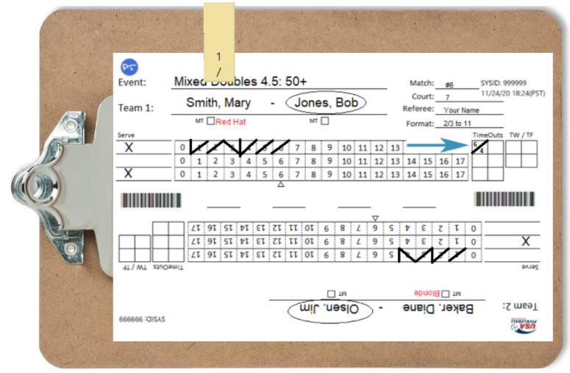
Ejemplo de Tiempo Muerto
Tiempo Muerto pedido por el equipo al servicio con 6-4-1

Slide 106
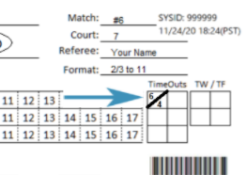
Tiempo Muerto Pedido por el Equipo al Servicio
Dibujar Marca Diagonal de Acuerdo a la Puntuación marque los números por encima y por debajo de la barra, con la puntuación del equipo al servicio en la parte superior

Slide 107
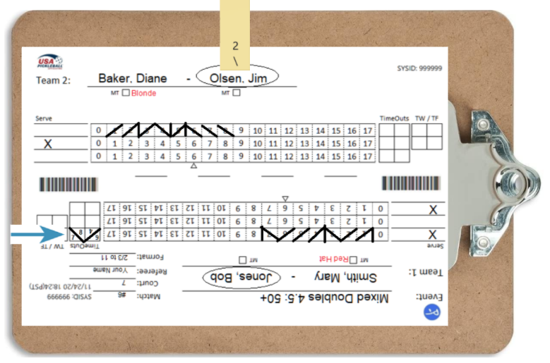
Tiempo Muerto Pedido por el Equipo RECEPTOR

Slide 108
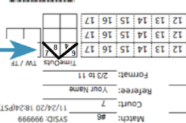
Tiempo Muerto Pedido por el Equipo RECEPTOR

Slide 109
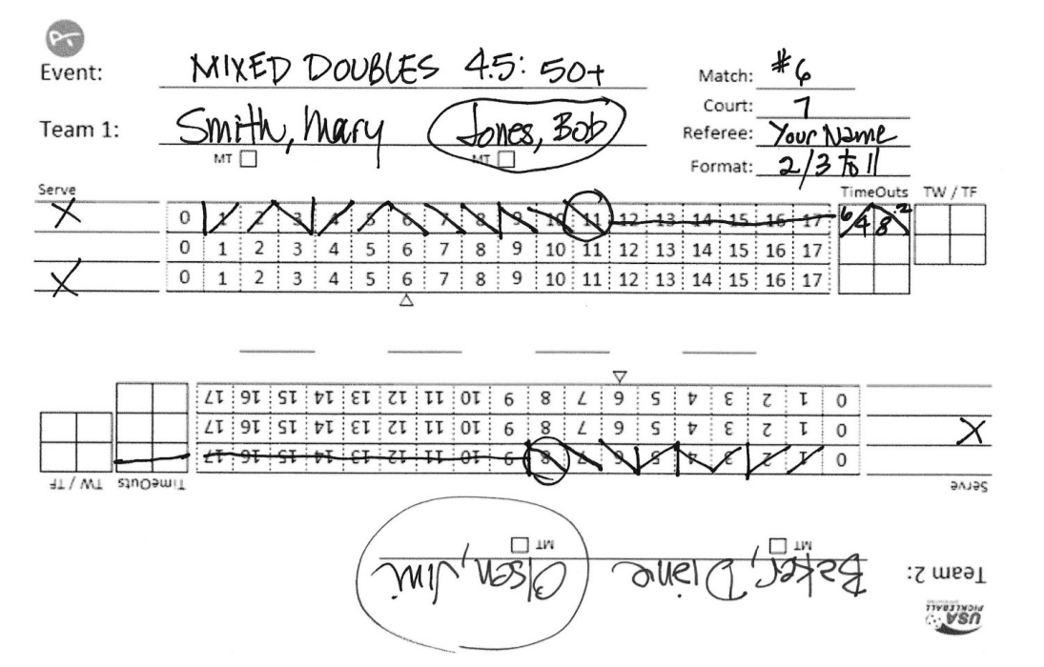
Procedimiento Estándar de Tiempo Muerto: doble Tiempo Muerto Entre Juegos Marcador al final del Juego 1

Slide 110
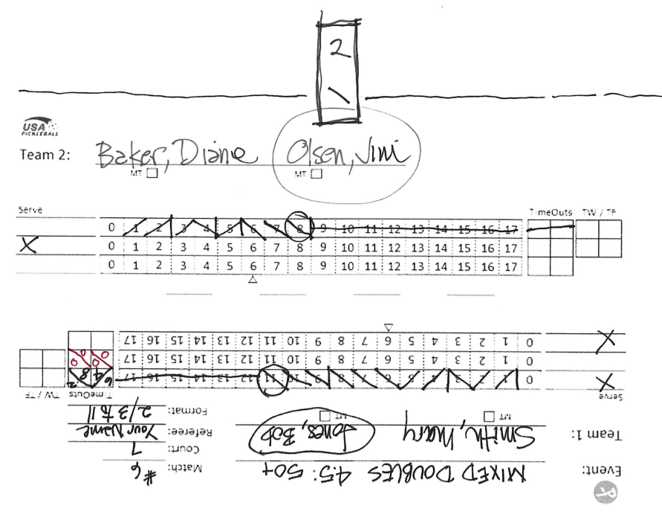
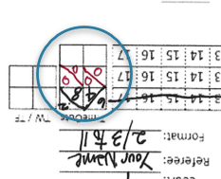
Procedimiento Estándar de Tiempo Muerto: doble Tiempo Muerto Entre Juegos Marcador al inicio del Juego 2

Slide 111
Procedimientos de Tiempo Muerto (cont)
Avisar a cada equipo de los tiempos muertos restantes (Por lo general, justo antes de reiniciar el juego)
Si un jugador abandona la pista con la pala, vuelva a inspeccionarla antes de reanudar el juego.
Observe a los jugadores: si parece que están reanudando la posición antes de tiempo, vuelva hacia su puesto y verifique la preparación.

Slide 112
Procedimientos de Tiempo Muerto (cont)
Pregunte si están listos para continuar y luego omita la notificación de 15 segundos
Si utiliza jueces de línea o un segundo árbitro, verifique que están listos
Si los jugadores no están listos antes, avise cuando queden 15 segundos
Si los jugadores no están listos antes, al cumplirse 1 minuto, anuncie “tiempo (time-in)" y cante la puntuación

Slide 113
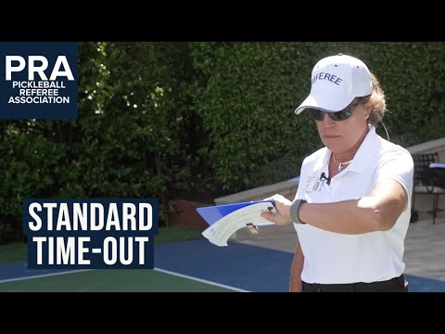
Procedimientos de Tiempo Muerto (cont)
Standard Time-Out Procedures –
URL: https://youtu.be/Nukw8ZsrnPI?list=PL6LdHc7zNUo-RU08OGIeHmhiz5b0MideT (full video) 2:56 min
Notes:
2:56 min

Slide 114
Recordatorio de Tiempos Muertos
Se puede pedir tiempo muerto hasta que la pala golpee la pelota para iniciar el saque
Se pueden solicitar tiempos muertos antes del inicio del 2º o 3º juego (por ejemplo, entre juegos)

Slide 115
Recordatorio de Tiempos Muertos (cont)
Los jugadores pueden solicitar tiempos muertos consecutivos entre rallys o entre juegos. Un equipo puede pedir todos sus tiempos muertos a la vez sin necesidad de estar presente en la pista
Si los jugadores regresan antes de un minuto, el 2º tiempo muerto sigue disponible
La advertencia de "15 segundos" no es precisa, sino que es un aviso de que el juego se reanudará en UNOS 15 segundos.

Slide 116
FINAL DEL JUEGO
Anuncie: "Punto, Juego, nombres (puntuación final del juego)" y “Tiempo muerto, Cambio de Campo, 2 minutos" Ponga en marcha el cronómetro
Recoja y Guarde la Pelota del Juego
Muévase a la parte central y prepare la hoja de puntuación para el próximo juego Trazar una línea sobre los puntos y cuadros de tiempo muerto no utilizados si se van a jugar juegos adicionales Sombrear ligeramente o rodear con un círculo las puntuaciones finales

Slide 117
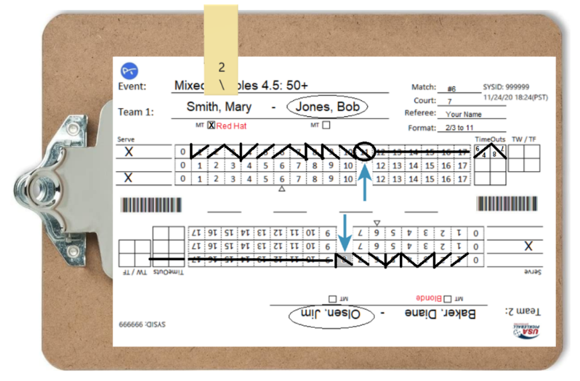
Rodee o sombree ligeramente el cuadro que contiene el punto final anotado por cada equipo

Slide 118
Entre juegos
Gire el portapapeles para que el clip de la tablilla esté orientado hacia el equipo de servicio
Rotar la hoja de puntuación en consecuencia
Coloque la pinza de servidor con "\2" encima del servidor inicial

Slide 119
Entre Juegos (cont)
Si es el tercer juego, recuerde a los jugadores el cambio de campo (end change) a mitad del juego
Notificar a los jugadores cuando queden 15 segundos y volver a la posición de árbitro
Si se utilizan jueces de línea o un segundo árbitro, verifique que están listos
Devolver la pelota al equipo de servicio
Al final de 2 minutos, cante: “Juego nº", "Tiempo" y "0-0-2"
Iniciar la cuenta de 10 segundos

Slide 120
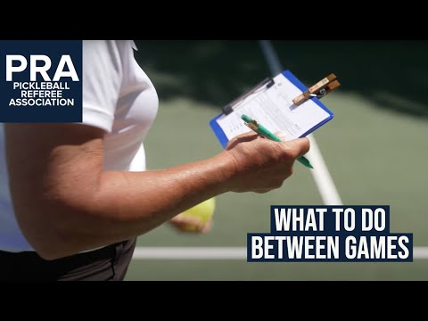
Entre Juegos (cont)
Multi Game Match and Between Games –
URL: https://youtu.be/9bmfcftHAQk (full video) 3:45

Slide 121
Cambio de Campo (end change) - 6, 8, 11 Puntos
Avisar a los equipos para el cambio de campo.
Anunciar la puntuación y 1 minuto.
Iniciar la cuenta de 1 minuto en el temporizador.
Moverse al centro de la pista.
El Cambio de Campo es un Tiempo Muerto; ¡el coaching ESTÁ permitido!
Si olvida cambiar de campo a los 6/8/11 puntos, el cambio se hace cuando se dé cuenta, pero no se modifica la puntuación.

Slide 122
Cambio de Campo (end change) - 6, 8, 11 Puntos (cont)
Guion del Cambio de Campo:
“Tiempo Muerto, Cambio de Campo. Tienen 1 minuto. La puntuación es ___-___-___.”
Moverse al centro y completar la hoja de puntuación.
“15 segundos”.
“Tiempo ___-___-___”
Nota: en el tercer juego de un partido al mejor de 3, no se produce ningún cambio de campo intermedio si el primer juego se perdió debido a una pérdida de juego por sanción al llegar con retraso

Slide 123
Cambio de Campo (end change) - 6, 8, 11 Puntos (cont)
Antes de quitar la pinza del servidor, marque "1" o "2" en la hoja de puntuación junto al nombre del servidor actual (Basado en el número de la pinza del servidor). (Buena práctica: anotar el resultado debajo del triángulo). Quitar la pinza de servidor.
Girar la hoja de puntuación en la tablilla.
Girar la tablilla para que el clip del portapapeles esté ahora frente al equipo de servicio (Los nombres del equipo de servicio ahora estarán arriba).
Reponer la pinza sobre el servidor con el "1/" o "\2" encima del nombre del servidor.

Slide 124
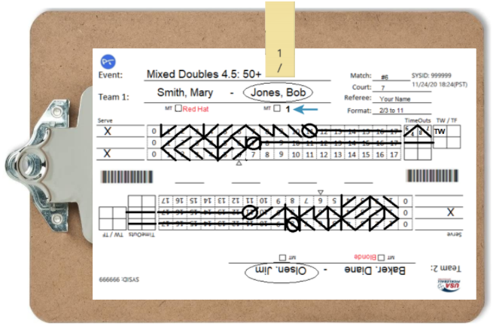
MARCAS DE CAMBIO DE CAMPO (END CHANGE)

Slide 125
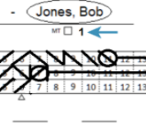
MARCAS DE CAMBIO DE CAMPO (END CHANGE)

Slide 126
Cambio de Campo (end change) - 6, 8, 11 Puntos (cont)
Una vez que se haya anotado el punto de Cambio de Campo, una FALTA TÉCNICA que resulte en la pérdida de un punto para el equipo de servicio no tendrá ningún impacto en la finalización del cambio.
Notificar cuando queden 15 segundos.
Si se utilizan jueces de línea, verifique su preparación.
En la marca de 1 minuto, anuncie "Tiempo" y cante la puntuación.
Iniciar la cuenta de 10 segundos.

Slide 127
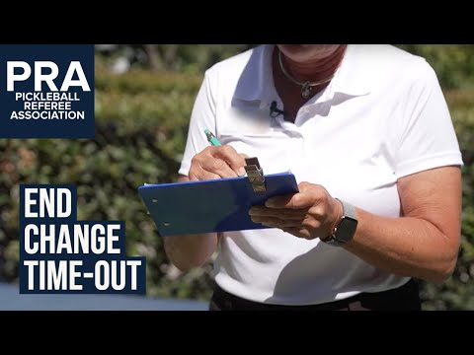
CAMBIO DE CAMPO Tiempo Muerto (End Change)
End Change Time-Out - URL: https://youtu.be/-cWGKrEt1KY?list=PL6LdHc7zNUo-RU08OGIeHmhiz5b0MideT (full video) 4:14 min

Slide 128
Al finalizar el partido
Anuncie: "Punto, Juego, Partido, 11-5 y los nombres de los ganadores“.
Dé las gracias a los jueces de línea y despídalos (si los hay).
Orientar la hoja de puntuación con los nombres de los equipos ganadores colocados hacia arriba.
Hacer un círculo a los nombres del equipo ganador y escribir "GANADORES" dentro del círculo.

Slide 129
Al finalizar el Partido (cont)
NO dibuje la línea en los puntos no utilizados del último juego o las casillas de tiempo muerto.
Registre las puntuaciones en medio de la hoja de puntuación si hay líneas o un espacio; si no, registre los puntajes junto a los nombres del equipo ganador.
Registre la puntuación de los juegos en el orden jugado con los puntos del equipo ganador escritos primero (e.g., 11-8, 7-11, 11-4)

Slide 130
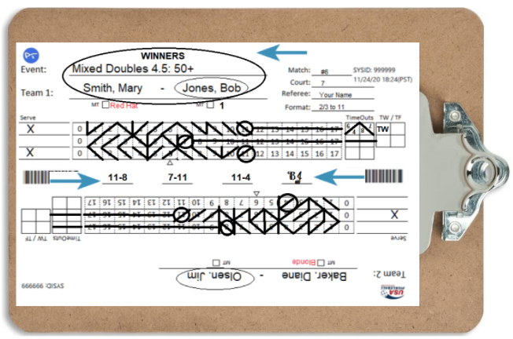
Marcas de Final del Partido
Hoja de Marcadores Completa

Slide 131
Al finalizar el Partido (cont)
Haga que uno de los jugadores ganadores confirme la puntuación y ponga su inicial junto a la misma.
Oriente la hoja de puntuación en la tablilla para que los nombres de los ganadores estén en la parte superior y el clip de la tablilla esté en el lado que prefiera el organizador.
Devuelva rápidamente la hoja de puntuación al escritorio del árbitro.

Slide 132
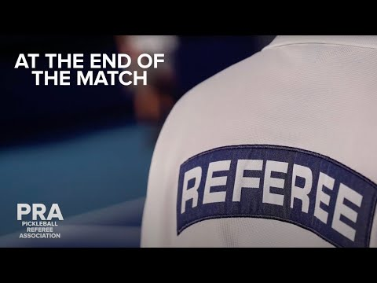
AL FINALIZAR EL PARTIDO
At the End of the Match - URL: https://youtu.be/nIQWpUX4ojw?list=PL6LdHc7zNUo-RU08OGIeHmhiz5b0MideT (full video) 2:25 min

Slide 133
TEST 1. ¿Hasta qué punto en el tiempo puede un jugador pedir un tiempo muerto, sin incurrir en una penalización? a. Antes de que el árbitro empiece a cantar el resultado
b. Antes de terminar de cantar el resultado
c. Antes de que el servidor golpe la pelota para servir
d. Antes del tercer golpe
2. Verdadero o falso: Cambias de campo a los 6 puntos en el tercer juego de partidos que son al mejor de 3 a 11 por 2.
3. Una bola está muerta cuando:
a. El árbitro marca una falta
b. La bola bota dos veces
c. La bola bota en la superficie de juego y ningún jugador llega a alcanzarla
d. Ambas a & b
e. Ambas b & c
Verdadero o falso: la superficie de juego es el área fuera del límite de la pista (líneas blancas) en ambos extremos de las pistas de los jugadores.

Slide 134
TEST (cont)
5. Verdadero o falso: el árbitro siempre tiene que esperar a que un jugador pregunte sobre un canto de línea antes de poder dictaminar al respecto.
6. Verdadero o falso: los cantos de línea son una parte importante del trabajo de los árbitros, y siempre deben tratar de seguir el vuelo de la pelota.
7. Verdadero o falso: Cuando el equipo contrario consigue un side-out (cambio de saque), el servidor inicial (jugador con el ID) siempre servirá primero.
8. Verdadero o falso: se considerará que un receptor que tiene un pie más allá de la línea lateral cuando devuelve el servicio, ha cometido una falta.
9. Verdadero o falso: un jugador habrá cometido una falta si sirve la pelota antes de que el árbitro canto el marcador.
10. ¿En qué momento durante un tiempo muerto verificas que tus jueces de línea estén listos para comenzar a jugar?

Slide 135
TEST - Soluciones 1. ¿Hasta qué punto en el tiempo puede un jugador pedir un tiempo muerto, sin incurrir en una penalización? a. Antes de que el árbitro empiece a cantar el resultado
b. Antes de terminar de cantar el resultado
c. Antes de que el servidor golpe la pelota para servir
d. Antes del tercer golpe
2. Verdadero o falso: Cambias de campo a los 6 puntos en el tercer juego de partidos que son al mejor de 3 a 11 por 2.
3. Una bola está muerta cuando:
a. El árbitro marca una falta
b. La bola bota dos veces
c. La bola bota en la superficie de juego y ningún jugador llega a alcanzarla
d. Ambas a & b
e. Ambas b & c
Verdadero o falso: la superficie de juego es el área fuera del límite de la pista (líneas blancas) en ambos extremos de las pistas de los jugadores.

Slide 136
TEST - Soluciones (cont)
5. Verdadero o falso: el árbitro siempre tiene que esperar a que un jugador pregunte sobre un canto de línea antes de poder dictaminar al respecto.
6. Verdadero o falso: los cantos de línea son una parte importante del trabajo de los árbitros, y siempre deben tratar de seguir el vuelo de la pelota.
7. Verdadero o falso: Cuando el equipo contrario consigue un side out (cambio de saque), el servidor inicial (jugador con el ID) siempre servirá primero.
8. Verdadero o falso: se considerará que un receptor que tiene un pie más allá de la línea lateral cuando devuelve el servicio, ha cometido una falta.
9. Verdadero o falso: un jugador habrá cometido una falta si sirve la pelota antes de que el árbitro canto el marcador.
10. ¿En qué momento durante un tiempo muerto verificas que tus jueces de línea estén listos para comenzar a jugar? Cuando queden 15 segundos

Slide 137
Posiciones de Servidor/Receptor
El servidor/receptor correcto depende de la puntuación y de quién lleva el ID del servidor inicial.
Puntuación par = Jugador con ID de servidor inicial en la pista derecha (par).
Puntuación impar = Jugador con ID de servidor inicial en la pista izquierda (impar).

Slide 138
Servidor fuera de posición o Equivocado
ANTES DEL SERVICIO:
Avisar a los jugadores “servidor equivocado” o “lado equivocado”.
Colocar a los jugadores en su posición correcta.
Volver a cantar el resultado si es necesario.

Slide 139
Receptor Equivocado
ANTES DEL SERVICIO:
Avisar a los jugadores “restador equivocado”.
Colocar a los jugadores en su posición correcta.
Volver a cantar el resultado si es necesario.

Slide 140
Servidor o Receptor Incorrecto
Si se detecta después del servicio, detener el juego y repetir el rally.
Si se detecta después de terminar el rally, el resultado del mismo se mantendrá.

Slide 141
Faltas por: Servidor fuera de posición o servidor incorrecto. Receptor incorrecto
Solo existirá falta si un jugador detiene el juego para reclamar un servidor, restador o posición incorrecta y no tiene razón.

Slide 142
Servir Antes de Completar el canto de Puntuación
Señalar “falta de servicio" seguido de "segundo servidor" o “cambio de servicio“.
No hay falta si el servidor sirve (golpea) la pelota antes del inicio del canto de la puntuación – repetición.
¡No hay falta si el movimiento de servicio se inicia mientras se canta la puntuación!
Faltas de pie del Servidor Señalar "falta de pie" inmediatamente después de la violación, seguido de "segundo servidor" o “cambio de servicio".
No elaborar ni debatir

Slide 143
Australiana (Stacking)
Concentrarse solo en el servidor y el receptor adecuados basándose en:
Tanteo
Identificación de servidor inicial
Pinza de servicio—Primero (1/) Segundo (2\)
Ignorar la posición del compañero.

Slide 144
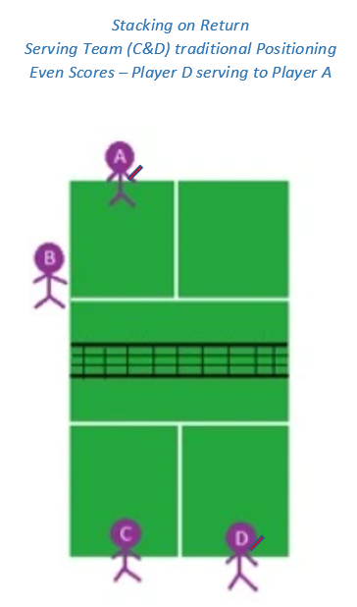
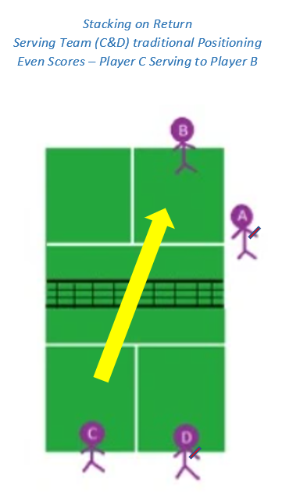
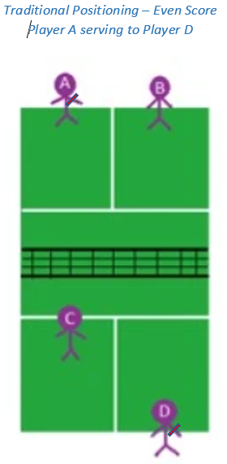
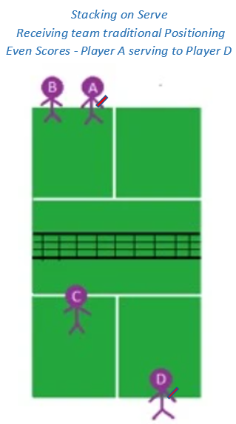
Stacking
(Los jugadores A y D son los primeros servidores de su equipo) – ambos tienen puntuación par

Slide 145
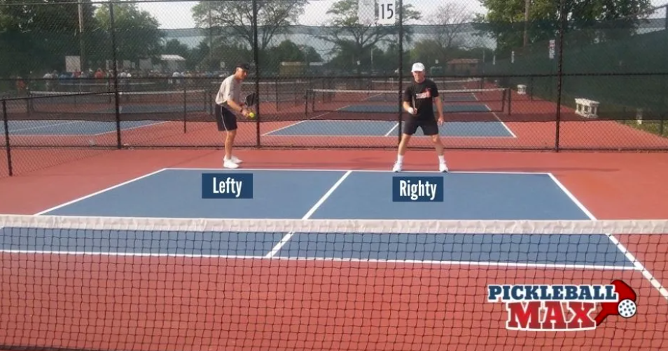
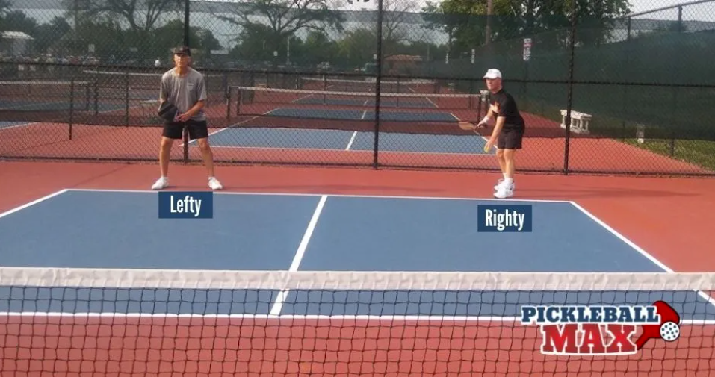
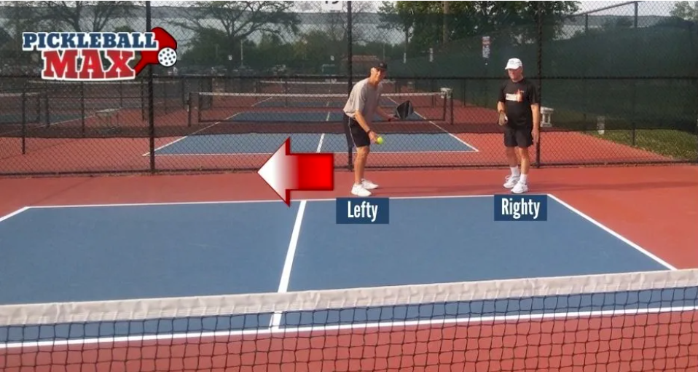
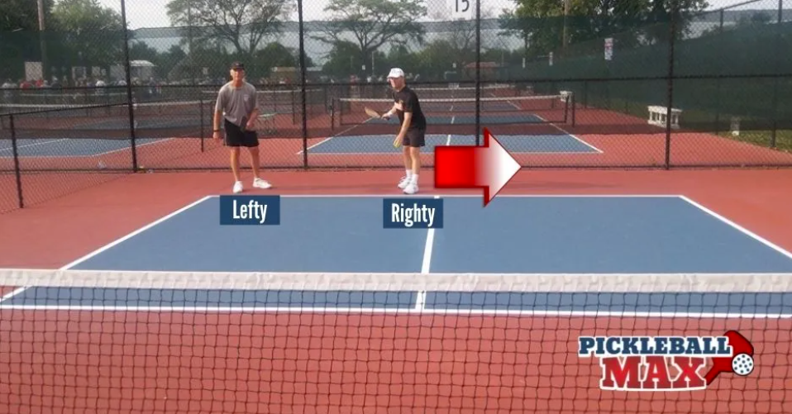
Stacking – Equipo al Servicio
Par
Impar

Slide 146
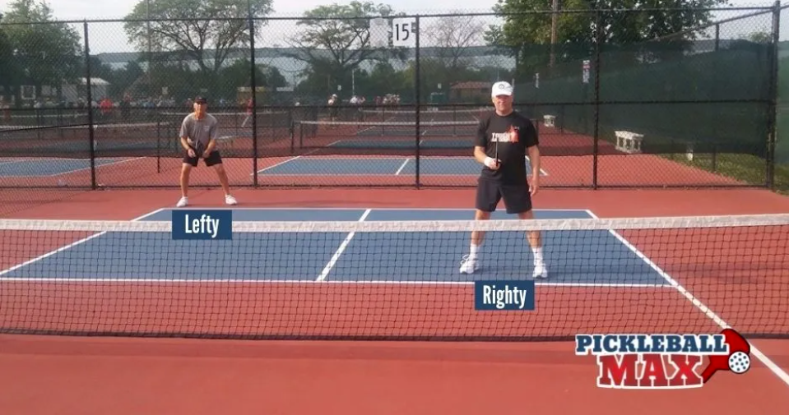
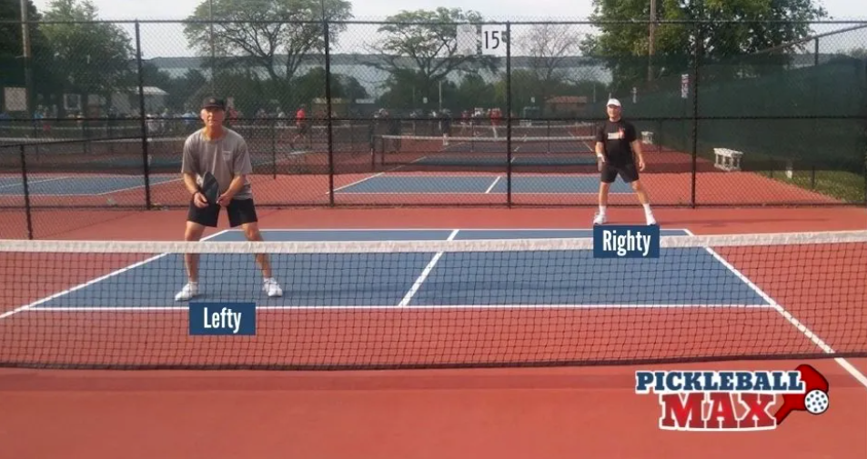
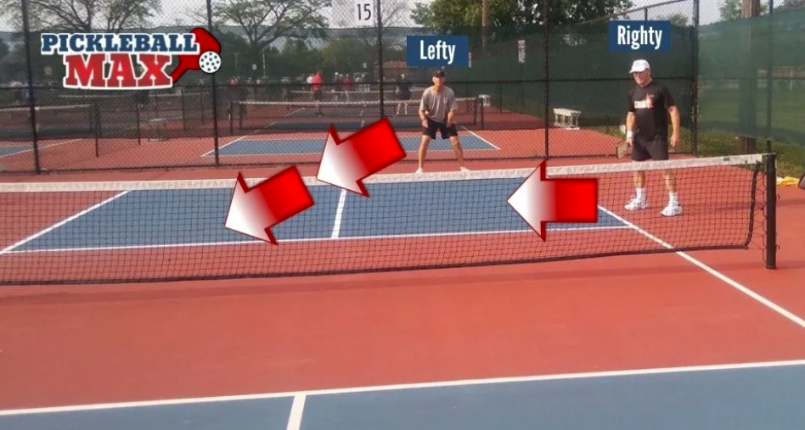
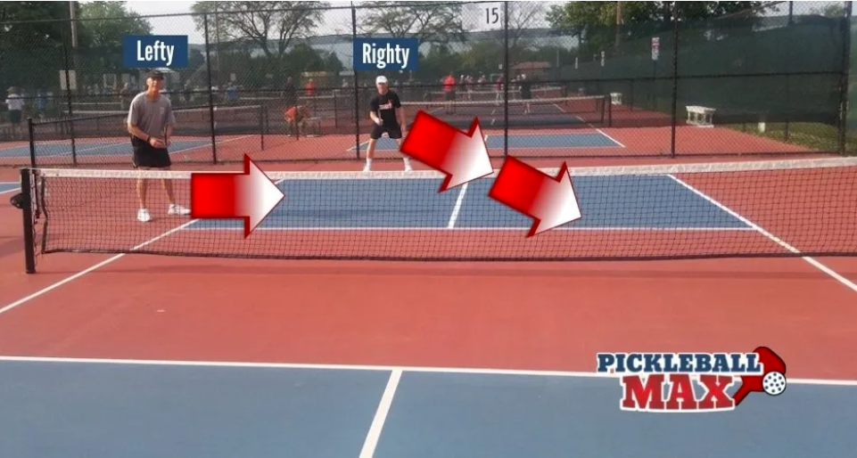
Stacking – Equipo al Resto
Par
Impar

Slide 147
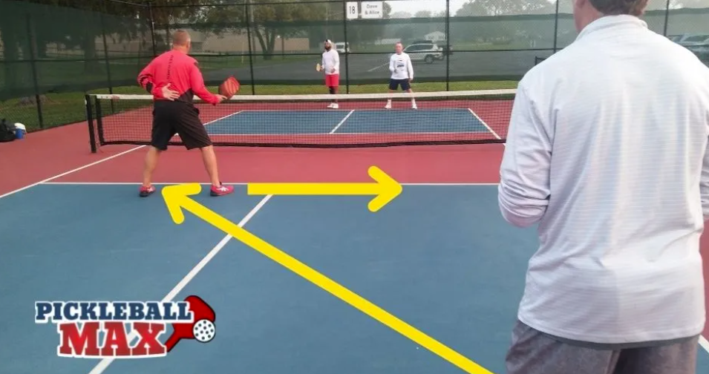
Cambiando – Equipo Receptor
Pickleball Referee: Player Positions & Stacking – YouTube (4:13 min)

Slide 148
Cruzando el Plano de la Red
Legal
En el movimiento que sigue al golpe (por ejemplo, "Erne" – Erne Perry) siempre y cuando el contacto se produzca en el lado de la red del golpeador.
Cuando una pelota bota con efecto de retroceso y cruza sobre la red, el jugador puede cruzar el plano de la red para contactar con la pelota (Regla 11.I.1).

Slide 149

Cruzando el Plano de la Red
Crossing the Plane of the Net – Erne Shot – Sarah Ansboury - URL: https://youtu.be/eUhxiN65GLI
Sarah Ansboury – The Erne
(Time stamp: from start then at stop 1:11)

Slide 150

Cruzando el Plano de la Red (Con Ayuda del viento/Erne)
Crossing the Plane of the Net (Wind-aided Erne) - URL: https://youtu.be/dCCku_6d42o (start at 0:00 and stop at 0:23)
You Make the Call – Fault or No Fault?

Slide 151
Cruzando el Plano de la Red
NO es legal cuando:
El intento de golpe no toca la pelota y … La pala, la mano sin pala, la ropa, etc., pasa más allá de la red o el poste de la red.
El pie toca la pista del oponente por debajo de la red.
¡El jugador nunca puede tocar legalmente la red / el poste o la superficie de la pista del oponente mientras la pelota está en juego!

Slide 152

Tú Cantas
Blowing the Ball Off the Net & Breaking the Plane of the Net - URL: https://youtu.be/c2X216MNT5E (full video) 0:49 min
You Make the Call – Dead ball/Replay/Live Ball/Fault? (and why?)

Slide 153
Reglas de Redes Portátiles
Si la pelota golpea la barra horizontal o la base central antes de pasar por encima de la red = Falta.
Si la pelota pasa por encima de la red y golpea la base central, la barra horizontal o queda atrapada antes o después de botar = Repetición (excepto en el servicio).
Si una pelota pasa la red (portátil o permanente) y golpea a una red deformada por el viento o caída sobre la pista = Repetición (excepto en el servicio).

Slide 154

Reglas de Redes Portátiles
Portable Net Rules (You Make the Call Hitting the Crossbar) - URL: https://youtu.be/-dksCLMlH-s (start at 0:00 an stop at 0:22)
You Make the Call – Dead ball/Replay/Live Ball?
(Time stamp: from start then stop at 0:25)

Slide 155
Errores del Árbitro (“Correcciones”):
Marcador incorrecto antes de que se sirva la pelota – Diga “Alto el Juego”, anuncie “Corrección”, cante de nuevo el Marcador Correcto
Se dio cuenta de que cantó el marcador incorrecto después del servicio pero antes de la devolución del saque, diga “Alto el Juego“, anuncie “Corrección” y cante de nuevo el Marcador Correcto.
Se dio cuenta de que cantó la puntuación incorrecta después del servicio, pero después de la devolución del servicio, permita que el peloteo continúe y corrija cualquier error después del rally.
Si marca una falta de pie en la ZNV en una pelota que ha botado: Pare el juego inmediatamente, anuncie "Corrección" y Repita el punto

Slide 156
Preparación de los Jugadores – Flujo del Juego
Después de una bola muerta, se espera que los jugadores se muevan a su posición respectiva sin demora innecesaria.
Permita que el servidor/receptor tenga un tiempo razonable para estar listo, es decir, para regresar de recuperar una bola muerta, secarse el sudor, beber.
Si el servidor/receptor se retrasa sin razón aparente (por ejemplo, hablando con el compañero)
- cante la puntuación cuando el servidor/receptor esté listo (o debería estar listo) y comience la cuenta de 10 segundos.
Notes:
Cambio la regla en el 22, para evitar saques a campo vacío porque en determinadas situaciones el árbitro estaba obligado a cantar el marcador y el sacador seguía teniendo solo 10 segundos

Slide 157
TIEMPO MUERTO MÉDICO (TMM)
El juego continúa hasta el final del rally: no detener el juego.
Si el jugador se lesiona accidentalmente o solicita un TMM, anuncie “Tiempo Muerto Médico" y cante la puntuación.
Si el jugador no pide un TMM pero el árbitro está preocupado por el jugador, el árbitro puede pedir un TMA (Tiempo Muerto Arbitral) y solicitar una evaluación por parte del personal médico (el TMM NO se le carga al jugador).
Un tiempo de 15-Minutos o menos por Jugador por Partido.

Slide 158
TIEMPO MUERTO MÉDICO (TMM) (cont)
Convocar al personal médico (o al Director del Torneo DT) para evaluar la validez de la solicitud.
Iniciar el temporizador de 15 minutos a su llegada.
Una vez que el personal médico ha sido convocado, cargar el TMM al jugador incluso si rescinde la solicitud. (nuevo 2024)
Si el jugador lesionado tiene que salir de la pista para recibir tratamiento, vaya con él y pause el temporizador para que el jugador no sea penalizado por el tiempo de "viaje". Reanude su temporizador a su llegada al lugar de tratamiento.

Slide 159
TIEMPO MUERTO MÉDICO (TMM) (cont)
Si se determina que la lesión es válida:
Recordar a todos los jugadores que una vez que el jugador lesionado esté preparado, el juego se reanudará.
Las pérdidas de sangre tienen que ser tratadas.
Si hay sangre en la pista hay que limpiarla antes de reanudar el juego (TM del árbitro).
Marque una "X" en el cuadro “TMM/MT" debajo del nombre del jugador y la información pertinente en la parte posterior de la hoja de puntuación (NO quite la pinza de servidor).

Slide 160

Marcado en la hoja de puntuación de TMM

Slide 161
TIEMPO MUERTO MÉDICO (TMM) (cont)
Si se determina que la lesión no es válida :
Cargar un tiempo muerto estándar contra el jugador/equipo.
Cargar una Advertencia Técnica contra el jugador/equipo
Si no quedan tiempos muertos estándar, se cargará una Falta Técnica.
El Tiempo Muerto Médico ya no quedará disponible para ese jugador durante el resto del partido.

Slide 162
TIEMPO MUERTO MÉDICO (TMM) (cont)
Si el jugador lesionado puede reanudar el juego antes de que pasen los 15 minutos:
Dar un aviso de 15 segundos.
Verifique que los jueces de línea y los jugadores están preparados.
Anuncie “tiempo”.
Cante la puntuación.
Si el jugador lesionado no puede reanudar el juego a los 15 minutos, puede solicitar el o los tiempos muertos estándar que tenga disponibles (nuevo 2024), pasado ese tiempo, anuncie "Retirada“ (Retirement) a favor del oponente.

Slide 163
TIEMPO MUERTO MÉDICO (TMM) (cont)
Si el jugador ya ha usado su TMM y más tarde en el juego / partido, el árbitro considera que otra evaluación médica es necesaria para la seguridad del jugador, el árbitro puede pedir un tiempo muerto del árbitro (TMA) y hacer que el jugador sea evaluado nuevamente. Si el equipo médico dice que el jugador está bien para jugar, entonces el juego continúa inmediatamente. Si no está bien para jugar, entonces el resultado será una "Retirada".

Slide 164
Hemorragia y/o sangre en la pista
No detener el peloteo en curso.
Se debe detener la hemorragia y limpiar la sangre antes de reanudar el juego.
Tiempo muerto del árbitro (no registrar en la hoja de puntuación).

Slide 165
Pausas de Hidratación
Ya no están permitidas ni identificadas como tales.
Está bien que los jugadores tomen un trago rápido cuando sea necesario entre peloteos (generalmente cuando alguien está recuperando la pelota) igual que cuando se usa la toalla.
Sin anunciar y sin interrupción del juego.
Esté alerta y cante la puntuación para reanudar el juego después de permitir un tiempo razonable de acuerdo con las condiciones.

Slide 166
Tiempo Muerto del Árbitro (TMA/RTO)
Se utiliza para tratar circunstancias imprevistas (hemorragia activa, posible situación médica, etc.) – no se cobrará TM/TMM a los jugadores por un TMA (RTO).
Permitir que se complete el rally y, a continuación, detener el juego. Marcar un TMA (RTO) si ningún jugador pide un tiempo muerto.
Anunciar el motivo del tiempo muerto y la puntuación.
Recoger la pelota si no se coloca debajo de la pala de un jugador.
Sin número máximo de TMA (RTO) y sin límite de tiempo. No se requieren anotaciones en la hoja de puntuación. Cuando se resuelva la situación, dé una advertencia de 15 segundos, anuncie "tiempo" y cante la puntuación.

Slide 167
Tiempo Muerto de Equipación
A discreción del árbitro si es necesario para una continuación justa y segura del juego.
Duración razonable para corregir el problema.
Sin límite de número.
Ejemplos de razones válidas: pala rota; cordones rotos; pantalones rasgados; lentes de contacto desplazadas, etc.
Una vez solucionado: Advertencia de 15 segundos, seguida de "Tiempo" y cantar la puntuación.

Slide 168
SECCIÓN 7
SITUACIONES CLAVE

Slide 169
Manual de arbitraje de USAP 2024 Apéndices clave
Apéndice B – Sanciones por conducta antideportiva y comportamiento inapropiado.
Apéndice C – Cantos y Avisos Estandarizados.
Apéndice D – Ejemplos de Sesiones Informativas Previas al Partido.

Slide 170
APÉNDICE C.- Cantos y Anuncios Estandarizados
Revisar cada sección referenciada para ver el contexto en el que deben de ser usados
SITUACIÓN | REGLA | ANUNCIO
Inicio de un Partido a un Juego | 4.B.5 | “15 segundos” …. “(Nombres, servicio/resto), Tiempo. 0-0-2”
Inicio del primer juego de un Partido a varios Juegos | 4.B.5 | “15 segundos” ….”(Nombres, servicio/resto). Juego 1. Tiempo. 0-0-2”. Ejemplo: “A mi izquierda al servicio Pérez y García, a mi derecha al resto Smith y Jones. Juego 1. Tiempo. 0-0-2”
Tiempo Muerto estandar | 4.H.1 | “Tiempo muerto (sacadores/restadores). (Tanteo). 1 minuto”. Ejemplo: “Tiempo Muerto restadores. 4-6-1. 1 minuto”
Tiempos Muertos restantes | 4.H.7 | “(Sacadores/restadores), (número) Tiempos Muertos restantes”. Ejemplo: “Restadores, ningún TM restante. Sacadores 1 TM restante”
Reanudar el juego después de un Tiempo Muerto | 4.H.9 | “Tiempo. (tanteo)” Ejemplo: “Tiempo. 8-4-2” “15 segundos…. Tiempo. 9-8-1” (Cuando queden 15 segundos)
Final de un Juego con Juegos a seguir | 4.I.1 | “Punto. Juego. (Tanteo). (Apellidos). Tiempo Muerto. Cambio de campo. 2 minutos” Ejemplo: “Punto. Juego. 11-9. Smith y Jones. Tiempo Muerto. Cambio de Campo. 2 minutos”
Inicio del siguiente Juego | 4.J.9 | “Juego (número). Tiempo. (Tanteo)” Ejemplos: “Juego 3. Tiempo. 0-0-2” “15 segundos…. Juego 2. Tiempo. 0-0-2” (cuando queden 15 seg)

Slide 171
APÉNDICE C.- Cantos y Anuncios Estandarizados (Continuación)
Revisar cada sección referenciada para ver el contexto en el que deben de ser usados
SITUACIÓN | REGLA | ANUNCIO
Final del Partido | 4.L.1 | “Punto. Juego. Partido. (Tanteo). (Apellidos)” Ejemplo: “Punto. Juego. Partido. 15-8. Pérez y García”
Tiempo Muerto de cambio de campo | 4.K.2 | “Tiempo Muerto. Cambio de Campo. (Tanteo). 1 minuto” Ejemplo: “Tiempo Muerto. Cambio de Campo. 6-4-2. 1 minuto”
Final de TM de cambio de campo | 4.K.2 | “Tiempo. (Tanteo)” Ejemplos: “Tiempo. 8-7-1” “15 segundos…. Tiempo. 6-5-2” (Cuando queden 15 segundos)
Servicio de volea cuestionable | 5.A.10 | “Paren el juego. Es cuestionable si (decir lo que corresponda). Servir de nuevo. Volveré a cantar el marcador” Ejemplos: “Paren el juego. Es cuestionable si la bola fue golpeada por encima de la cintura. Servir de nuevo. Volveré a cantar el marcador” “Paren el juego. Es cuestionable si la cabeza de la pala estaba por encima de la muñeca. Servir de nuevo. Volveré a cantar el marcador” “Paren el juego. Es cuestionable si el golpeo no fue hacia arriba. Servir de nuevo. Volveré a cantar el marcador” “Paren el juego. Es cuestionable si la bola fue girada al soltarla. Servir de nuevo. Volveré a cantar el marcador”

Slide 172
APÉNDICE C.- Cantos y Anuncios Estandarizados (Continuación)
Revisar cada sección referenciada para ver el contexto en el que deben de ser usados
SITUACIÓN | REGLA | ANUNCIO
Servicio con bote cuestionable | 5.A.11.b | “Paren el juego. Es cuestionable si (decir lo que corresponda). Servir de nuevo. Volveré a cantar el marcador” Ejemplos: “Paren el juego. Es cuestionable si se añadió fuerza a la bola al soltarla. Servir de nuevo. Volveré a cantar el marcador” “Paren el juego. Es cuestionable si se impartió efecto a la bola al soltarla. Servir de nuevo. Volveré a cantar el marcador”
Lanzamiento de bola no visible en ambos servicios | 5.A.10.d 5.A.11.c | “Paren el juego. Lanzamiento de bola no visible. Servir de nuevo. Volveré a cantar el marcador”
Aviso de 15 segundos | 5.F.3 6.B.1.d 6.B.2.f | “15 segundos….. Tiempo. (Tanteo)”
Apelación de canto de línea. Decisión definitiva | 5.G.2.b.4 | “La bola fue dentro” “La bola fue fuera”
Apelación de canto de línea. Sin decisión | 5.G.2.b.5 5.G.2.b.6 5.G.2.b.8 | “Por regla, el canto se mantiene” “Por regla, la bola es dentro”

Slide 173
ACTUALIZACIONES
3. Vestimenta inadecuada [Regla 2.G]
Solo el Juez Árbitro tiene la autoridad para exigir cambios de ropa. Los cambios requeridos por el Juez Árbitro se manejan como un tiempo muerto del árbitro. Avisar a los jugadores de la razón del retraso. El Juez Árbitro puede declarar una pérdida de partido si un jugador se niega a cumplir con la solicitud de cambio de ropa. [Regla 2.G.4]
a. Seguridad y Distracción: Si un jugador se queja de que la ropa de un oponente oculta la pelota o crea una distracción (p.ej. el color de la ropa se asemeja al color de la pelota o las imágenes son chillonas), convocar al Juez Árbitro para abordar la queja. [Regla 2.G.1]
b. Imágenes: Si usted o un jugador cree que los gráficos, insignias, imágenes o escritos en la ropa de un jugador no es de buen gusto, convocar al Juez Árbitro para abordar el problema. [Regla 2.G.2]
c. Calzado: Si los zapatos de un jugador tienen suelas que pueden marcar o dañar la superficie de juego, convocar al Juez Árbitro para abordar el problema. [Regla 2.G.3]

Slide 174
ESCENARIOS
CASO 8-23: RESTABLECIMIENTO DESPUÉS DE CONTACTAR CON LA ZONA DE NO-VOLEA
Normas aplicables: 9.D
ESCENARIO: Los cuatro jugadores están haciendo dink en la ZNV. El jugador A1 intenta un lob alto causando que Jugador B1 golpee una volea. Durante la ejecución de la volea, el jugador B1 tiene su pie derecho en el suelo fuera de la ZNV mientras que su pie izquierdo todavía está tocando la ZNV. Su pie izquierdo salta desde la línea ZNV hacia atrás y lejos de la ZNV y el borde de su talón izquierdo toca el suelo fuera de la ZNV antes de volear. Ninguna otra parte de sus pies ahora está tocando la ZNV .
FALLO: No hay falta de ZNV. La volea es legal.
COMENTARIO: Después de que un jugador contacta con el ZNV, la Regla 9.D establece que no se puede volear hasta que "ambos pies hayan hecho contacto con la superficie de juego completamente fuera de la zona de no volea". En este caso, que es una salida típica de la ZNV, una vez que todo el pie está fuera de la ZNV y cualquier parte del segundo pie del jugador ha llegado a tocar el suelo fuera de la ZNV antes de golpear la volea, dicha volea es legal. La regla no pide que todo el todo el pie esté en el suelo para cumplir la Regla 9.D.

Slide 175
ESCENARIOS
CASO 9-23: SERVICIO CUESTIONABLE, LA BOLA DE SERVICIO ES FUERA
Normas Aplicables: 4.A.9
ESCENARIO: Un jugador realiza un servicio que al árbitro le parece cuestionable y tiene la intención de pedir una repetición bajo la Norma 4.A.9. La pelota servida es FUERA. ¿Cuál acción tiene precedencia, la repetición del saque o la falta de servicio por ser FUERA?
FALLO: La acción que el árbitro observa como base para una repetición bajo la Norma 9.D ocurre antes de que la bola toque fuera del area de servicio. Por lo tanto, la repetición del saque tiene prioridad.
COMENTARIO: Es el mismo caso que aplicaría si el jugador hace un servicio que el árbitro está seguro de que ha sido ilegal y garantiza un canto de falta de servicio. En ambos casos, el árbitro no debe esperar a que la bola de servicio caiga antes de hacer el canto. Se espera que el árbitro haga su canto, tanto si es una repetición o una falta, rápidamente y de manera decisiva antes de la bola toque el suelo.

Slide 176
Resoluciones Sobre Decisiones del Árbitro Cuestionadas (Challenges)
Llamar a los jugadores a la red para las aclaraciones.
Ignorar los comentarios de los espectadores.
Consultar a los jueces de línea, si los hay.
Cuando se solicite o sea necesario para resolver la disputa, llame al Juez Árbitro.

Slide 177
Resoluciones Sobre Decisiones Cuestionadas (Challenges) (cont)
Si se llama al Juez Árbitro:
Si la Decision del Juez de Pista es correcta– al Equipo que cuestionó:
- Cargar un tiempo muerto estándar al jugador/equipo.
- Señalar una Advertencia Técnica (AT) contra el jugador/equipo.
- Si no quedan tiempos muertos, se cargará una Falta Técnica (FT).
Si la decisión del árbitro es incorrecta, cante "Corrección" y repita el punto.

Slide 178
Bolas: rotas, agrietadas, degradadas o blandas
Bola rota/agrietada:
El juego continúa hasta la finalización del rally.
El árbitro determina si la pelota afectó el resultado.
Repetición posible solo a discreción del árbitro.
Señalar falta si un jugador para el juego.
Bola degradada/blanda:
El juego continúa hasta la finalización del rally.
Señalar falta si un jugador para el juego.
Si todos los jugadores están de acuerdo en que la pelota está degradada o blanda, la pelota debe ser reemplazada – NO se repite el rally anterior.

Slide 179
Apelación de cantos de Línea
Los jugadores NO están obligados a cantar una línea antes de dirigirse al árbitro para hacer la apelación (Regla 6.C.3).
SOLO cuando se apele, puede pronunciarse si tuvo un buen ángulo y vio claramente la pelota "Dentro" o "Fuera".
Nota: Excepción cuando un Juez de Línea hace la señal de bloqueo, se puede pronunciar inmediatamente y sin necesidad de apelación.
Si lo vio claramente, diga "La pelota es dentro/fuera" y evite decir: "Creo que la pelota es dentro/fuera“.
Si no lo vio claramente, diga "Por regla, el canto se mantiene".
No corrija un canto de línea a menos que esté absolutamente seguro de que el canto del jugador fue incorrecto.

Slide 180
ACCIONES DE APELACIÓN DE CANTO DE LÍNEA
APELACIONES AL CANTO DE LÍNEA DE JUGADORES | SIN JUECES DE LÍNEA | CON JUECES DE LÍNEA
El Juez de Pista hace el canto | El canto del Juez de Pista prevalece | El canto del Juez de Pista prevalece
El Juez de Pista no puede hacer el canto | El canto del jugador prevalece | El canto del juez de línea prevalece
El Juez de Pista corrige un canto “dentro” | El canto del Juez de Pista prevalece | El canto del Juez de Pista prevalece
El Juez de Pista corrige un canto “fuera” | Falta contra el jugador | Repetición *
Un jugador corrige un canto “dentro” | Los oponentes ganan el rally | Los oponentes ganan el rally
Un jugador corrige un canto “fuera” | Los oponentes ganan el rally | Repetición *
No hay canto de los jugadores, del Juez de Pista ni del juez de línea | La bola es “dentro” | Repetición
* Nota: Un error de arbitraje ocurre cuando el canto “fuera" de un oficial es corregido por el Juez de Pista o los jugadores beneficiados, resultando en una repetición debido a que el rally terminó prematuramente pero un equipo puede conceder el rally a sus oponentes

Slide 181
Preguntas sobre el Tanteo Cantado
Antes de que se sirva la pelota, Todas las preguntas deben ser respondidas. Detenga el juego dando un paso adelante y levantando la mano, verifique el tanteo y luego recuerde el tanteo.
Después de que se realiza el servicio y antes del resto:
Cualquier jugador puede detener el juego para corregir un marcador erroneo.
Un jugador que detiene el juego para cuestionar un marcador correcto ha cometido una falta y pierde el rally.

Slide 182
Preguntas sobre el Tanteo Cantado (cont)
Responder a las preguntas de los jugadores después de cantar el marcador, pero ANTES de que se sirva la pelota – Levante la mano, avance hacia la pista y diga:
“Cantaré de nuevo el marcador.”
¡MIRE la hoja de puntuación ANTES de responder a la pregunta!
Después de responder a todas las preguntas, vuelva a comprobar la preparación de los jugadores. Vuelva a cantar el marcador. “ __ - __ - __.”

Slide 183
Preguntas sobre el Tanteo Cantado (cont)
Después de que se sirve la pelota y después del resto:
- El juego continúa hasta el final del rally.
- Cualquier corrección se realiza antes del siguiente servicio.
- Los comentarios de los jugadores sobre la puntuación durante el rally deben ser ignorados.
- Un jugador que detiene el juego para cuestionar el marcador comete falta y pierde el rally.

Slide 184
Test- Escenarios de Puntuación Incorrecta
Rulebook 4.K – 2022 Rulebook Change Document – 6. Rule 4.K
Escenario:
La puntuación correcta es 14-10-2.
Todos los jugadores están posicionados correctamente en función de la puntuación correcta.
El árbitro canta 13-10-2.
Se produce el servicio
Acción 1: El receptor detiene el juego, alegando que el servidor está fuera de posición. Resultado 1: a. Falta del servidor por estar fuera de posición.
b. Corrección del árbitro. Se repite el rally.
Acción 2: El receptor detiene el juego y desafía la puntuación. Resultado 2: a. Falta del servidor por estar fuera de posición.
b. Corrección del árbitro. Se repite el rally.
Acción 3: El rally termina con el equipo de servicio ganando el rally. El receptor identifica que el servidor ha sacado desde la posición incorrecta basada en la puntuación cantada. Resultado 3: a. Falta del servidor por estar fuera de posición. Cambio de saque.
b. El árbitro reconoce que en base al canto de puntuación incorrecta, hay un jugador fuera de posición, pero también se da cuenta de que el servidor estaba de hecho en la posición correcta. El rally se mantiene. Punto, juego, partido.

Slide 185
Test- Escenarios de Puntuación Incorrecta
Rulebook 4.K – 2022 Rulebook Change Document – 6. Rule 4.K
Escenario:
La puntuación correcta es 14-10-2.
Todos los jugadores están posicionados correctamente en función de la puntuación correcta.
El árbitro canta 13-10-2.
Se produce el servicio
Acción 1: El receptor detiene el juego, alegando que el servidor está fuera de posición. Resultado 1: a. Falta del servidor por estar fuera de posición.
b. Corrección del árbitro. Se repite el rally.
Acción 2: El receptor detiene el juego y desafía la puntuación. Resultado 2: a. Falta del servidor por estar fuera de posición.
b. Corrección del árbitro. Se repite el rally.
Acción 3: El rally termina con el equipo de servicio ganando el rally. El receptor identifica que el servidor ha sacado desde la posición incorrecta basada en la puntuación cantada. Resultado 3: a. Falta del servidor por estar fuera de posición. Cambio de saque.
b. El árbitro reconoce que en base al canto de puntuación incorrecta, hay un jugador fuera de posición, pero también se da cuenta de que el servidor estaba de hecho en la posición correcta. El rally se mantiene. Punto, juego, partido.

Slide 186
Espectadores y Coaching (Aconsejar)
Controlar a los espectadores educadamente, pero con firmeza.
Coaching Permitido SOLO durante los tiempos muertos y entre juegos.
El coaching incluye instrucciones verbales, no verbales y electrónicas.
Se castiga con una AV o una AT a juicio del árbitro.
No permitir que los espectadores hagan coaching, hagan cantos de línea o interfieran con el partido de ninguna manera.

Slide 187
Espectadores & Coaching
Ejemplos de Coaching:
- “Sube a la línea”
- “Pide Tiempo Muerto”
- “Juégale al revés”
- “Tira al centro”
- “Tómate tu tiempo”
- “Juega blando”
Ejemplos de comentarios que no constituyen coaching:
- “Gran golpe”
- “Sigue así”
- “Puedes hacerlo”
- “Vamos”

Slide 188
Retirada del Partido (Retirement)
Un jugador o equipo pueden decidir retirarse de un partido debido a problemas médicos u otras circunstancias.
Los jugadores conservan todos los puntos anotados cuando se retiran de un partido.
Se adjudicará el partido a los oponentes.
Si el equipo se retira de todos los partidos restantes (withdrawal), informar a los jugadores para que comuniquen su retirada a la mesa del torneo. El árbitro debe informar de la retirada cuando se entregue la hoja de puntuación.

Slide 189


Registro de una retirada del Partido
(Los jugadores conservan todos los puntos anotados si se retiran de un partido)

Slide 190
Distracciones (Distractions)
Las distracciones son producidas por los jugadores
Señalar falta si un jugador crea una distracción
(por ejemplo, agitar la pala o los brazos, hacer ruidos fuertes o gritos, etc.).
Cuando un oponente está a punto de golpear la pelota.

Slide 191
Interferencias (Hinders)
Las interferencias NO son producidas por los jugadores
Parar el juego y repetir el punto si se produce una interferencia en el rally. Ejemplos:
Pelota que cruza la pista, objetos volantes, jugador de una pista lateral que invade la nuestra, …

Slide 192
Jugadores con Discapacidad Auditiva
Atender las solicitudes para anunciar la puntuación más alto.
Ser sensible y tolerante con un jugador que pide repetir la puntuación.
Mirar hacia el jugador discapacitado al anunciar la puntuación.
Pronunciar con mayor claridad.
Se recomienda el uso de un brazo extendido al cantar la puntuación.
Considerar el uso de dedos extendidos para la puntuación, si fuera necesario.

Slide 193
Mantener a ambas partes igualmente informadas (Transparencia)
Conferenciar en el centro de la pista con todos los jugadores.
Incluir a todos los jugadores: evitar la percepción de que un equipo gana ventaja o favoritismo, todos escuchan lo mismo al mismo tiempo.
Si la discusión se vuelve intensa, rebájela:
Córtela. Enviar a todas las partes a rincones neutrales.
Anuncie Tiempo y cante el marcador.
Notes:
To Ensure TRANSPARENCY

Slide 194
Sección 8.- Comportamiento del Jugador y Remedios
Mantenga la calma: Mantener una mente abierta y un comportamiento amable.
Reuna a los jugadores en la mitad de la pista, lejos de los espectadores.
Emitir una Advertencia Verbal (AV), Advertencia Técnica (AT) o Falta Técnica (FT) (según la gravedad).
Si el jugador continúa creando problemas... Intensificar la disciplina, según se considere necesario.

Slide 195
Advertencia Verbal
Se emite una advertencia verbal (AV) para evitar que se intensifique cualquier comportamiento inapropiado.
Se puede emitir una advertencia verbal a cada equipo durante un partido.
Si el comportamiento es lo suficientemente grave, se puede emitir una advertencia técnica (AT) o una falta técnica (FT) antes de una advertencia verbal.
Una advertencia verbal normalmente precede a una advertencia técnica (AT)
Una advertencia verbal no resulta en ninguna penalización.
Si se han emitido una AT o una FT, una AV, si está disponible, puede ser usada para una falta menor (nuevo 2024).
Anotar AV en la parte frontal de la hoja de puntuación y en la parte posterior de la hoja de puntuación (similar a una AT o FT)

Slide 196

Registrar una Advertencia Verbal

Slide 197
Advertencia Técnica
Las advertencias técnicas (AT) deben señalarse después de que termine el rally.
Una advertencia técnica (AT) normalmente precede a una falta técnica (FT).
Una segunda advertencia técnica en un partido (por cualquiera de los jugadores del equipo, por cualquier motivo) garantiza una FT. AT+AT = FT
1 + 1 = 2 Strikes

Slide 198
Advertencia Técnica (cont)
Después de que se emita la advertencia técnica (AT), en la hoja de puntuación:
Marque “AT” en la casilla AT/FT junto a las Casillas de los Tiempos Muertos (T/M).
Registre los detalles en la parte posterior de la hoja de puntuación.
(No quitar la pinza del servidor)

Slide 199

Registro de Advertencia Técnica

Slide 200

Registro de Advertencia Técnica (cont)

Slide 201
Advertencia Técnica (cont)
Después de documentar la AT:
Anunciar "15 segundos“.
Verificar que los jueces de línea están preparados (si los hay).
Después de los 15 segundos, anunciar "Tiempo“.
Cantar la puntuación e iniciar la cuenta de 10 segundos.

Slide 202
Faltas Técnicas
Las faltas técnicas (FT) se emitirán por:
Lanzamiento intencionado de la pala.
Lenguaje extremadamente objetable o blasfemias.
Amenazas a cualquier persona. Perder el desafío al árbitro cuando no hay tiempos muertos disponibles.
Comportamiento antideportivo extremo.

Slide 203
Faltas Técnicas (cont)
Las faltas técnicas (FT) se señalarán después de que termine el rally.
Cuando se emita una falta técnica (FT):
Restar un punto del equipo infractor.
(a menos que su puntuación sea "0", si es "0" se agregará un punto a la puntuación del equipo no infractor).

Slide 204
Registro de Faltas Técnicas (cont)
Cuando se emite una Falta Técnica y el equipo infractor tiene al menos un punto:
Restar un punto del equipo infractor:
Borrar el punto "/\" de la hoja de puntuación.
Marcar “FT" en la casilla AT / FT de ese equipo.
Marcar otro “FT" en el cuadro de puntuación a la izquierda de la diagonal eliminada.
Registrar los detalles en la parte posterior de la hoja de puntuación, de manera similar a una advertencia técnica.

Slide 205

Registro de una Falta Técnica – Deducir un Punto
Cuando el equipo infractor tiene al menos un punto: frente a la hoja de puntuación

Slide 206

Registro de un Punto
Después de que se haya deducido un punto por Falta Técnica

Slide 207
Registro de una Falta Técnica (cont)
Cuando se emite una Falta Técnica y la puntuación del equipo infractor es "0":
Marcar “FT" en la casilla AT / FT del equipo infractor.
Marcar “FT” en el cuadro de puntuación (del equipo no infractor) a la derecha de la última puntuación de ese equipo.
Si el equipo no infractor es el equipo receptor, colocar un "|" para indicar el lado después de marcar FT y agregar un punto.

Slide 208

Registro de una Falta Técnica – Añadir un Punto
Cuando el equipo infractor tiene "0" puntos

Slide 209
Faltas Técnicas (cont)
Después de cambiar la puntuación adecuadamente:
Informar claramente al equipo afectado que se ha restado o agregado un punto a su puntuación.
Si es necesario, corregir la posición de los jugadores.
Anunciar "15 segundos“.
Al cumplirse, anunciar "Tiempo“.
Cantar la puntuación e iniciar la cuenta de 10 segundos.

Slide 210
Advertencias Técnicas y Faltas Técnicas
Las casillas AT/FT de la hoja de puntuación no son "columnas", sino cuatro cuadros que se pueden usar para las AT o FTs.
Combinaciones de AT y FTs:
AT + AT = FT (1 + 1 = 2 Strikes)
AT + FT = Pérdida del Juego (PJ) (1 + 2 = 3 Strikes)
FT + AT = Pérdida del Juego (PJ) (2 + 1 = 3 Strikes)
FT + FT = Pérdida del Partido (PP) (2 + 2 = 4 Strikes)

Slide 211
Advertencias Técnicas y Faltas Técnicas (cont)
13.G.3.c. Si un árbitro emite una Falta Técnica, se eliminará un punto de la puntuación del equipo infractor a menos que su puntuación sea cero, en cuyo caso se agregará un punto a la puntuación del equipo contrario. Después de que el punto sea eliminado u otorgado, el jugador o equipo que pierda o reciba el punto deberá moverse a la(s) posición(es) correcta(s) que refleje su puntuación.
13.G.3.d. Una Advertencia Técnica o Falta Técnica no tendrá ningún efecto en el cambio del servidor o cambio de saque.

Slide 212
Pérdida del Juego (PJ) por Sanción (Forfeit- GF)
Declarar una pérdida de juego si:
El jugador/equipo recibe una falta técnica después de recibir una advertencia técnica por cualquier motivo.
El jugador/equipo recibe una advertencia técnica después de recibir una falta técnica por cualquier motivo. El jugador no está listo para jugar dentro de los 10 minutos posteriores al anuncio del partido.
Cuando AT & FT strikes = 3.
(AT (1) + FT (2) = PJ (3) or AT (1) + AT (1) + AT (1) = PJ (3))

Slide 213

Registro de una PJ (GF)
Forfeit del Juego 1

Slide 214
Pérdida del Partido (PP) por sanción (Match Forfeit- MF)
Declare una Pérdida de Partido (Match Forfeit) si:
Durante un partido, se descubre que un jugador está jugando con una pala que no está aprobada por USA Pickleball.
El jugador se niega a usar la identificación designada para el servidor inicial.
Cuando AT & FT strikes = 4.
(AT (1) + FT (2) = JP (3) + AT/FT (1) = PP (4))

Slide 215

Registro de un Partido Perdido (Match Forfeit)

Slide 216
COMPORTAMIENTO DEL JUGADOR Y REMEDIOS
NIVEL | CASTIGO | EMITIDO POR
0 | Advertencia Verbal | Juez de Pista
1 | Advertencia Técnica | Juez de Pista
2 | Falta Técnica | Juez de Pista
3 | Pérdida de Juego | Juez de Pista
4 | Pérdida de Partido | Juez de Pista o Juez Árbitro
5 | Eliminación | Solo el Juez Árbitro
6 | Expulsión | Solo el Juez Árbitro
Las advertencias y faltas pueden ser señaladas desde el momento en que los jugadores llegan a la pista hasta la finalización del partido.

Slide 217
Progresión de Acciones Disciplinarias– Apéndice B
ACCIÓN | ADVERTENCIA VERBAL O TÉCNICA (AV) o (AT) | FALTA TÉCNICA (FT) | PÉRDIDA DE JUEGO (PJ) | PÉRDIDA DE PARTIDO (PP) | ELIMINACIÓN DE LA COMPETICIÓN O EXPULSIÓN DEL RECINTO (A discreción del JA)
 | Regla 13.G.1 | Regla 13.G.2 | Regla 13.H | Regla 13.I | Regla 13.M
LENGUAJE OBJETABLE | Lenguaje objetable dirigido a otra persona (AV o AT) | Lenguaje objetable extremo |  |  | Calumnias de carácter étnico, racial, religioso, sexista u homófobo
BLASFEMIAS | Blasfemia (Oral o Visual) (AV o AT) | Blasfemia Extrema (Oral o Visual)
PELOTA | Dañar o golpear agresivamente una bola muerta- Sin daños (AV o AT) | Golpear o lanzar una bola muerta con negligencia- Persona golpeada |  | Golpear o lanzar una bola muerta con rabia y frustración- Persona golpeada o daño a la propiedad | Golpear o lanzar una bola muerta- Causando heridas
PALA | Lanzar la pala de manera ligeramente antideportiva (AV o AT) | Lanzar la pala de manera agresiva y negligente- Sin golpear a nadie y sin daños a la propiedad |  | Lanzar la pala de manera agresiva y negligente- Persona golpeada o daños a la propiedad. Uso de pala no aprobada | Lanzar la pala de manera agresiva y negligente- Causando heridas

Slide 218
Progresión de Acciones Disciplinarias– Apéndice B (cont)
ACCIÓN | ADVERTENCIA VERBAL O TÉCNICA (AV) o (AT) | FALTA TÉCNICA (FT) | PÉRDIDA DE JUEGO (PJ) | PÉRDIDA DE PARTIDO (PP) | ELIMINACIÓN DE LA COMPETICIÓN O EXPULSIÓN DEL RECINTO (A discreción del JA)
 | Regla 13.G.1 | Regla 13.G.2 | Regla 13.H | Regla 13.I | Regla 13.M
COMPORTAMIENTO AGRESIVO | Discutir de manera excesiva con un oficial, jugador o espectador (AV o AT) | Amenaza o confrontamiento con cualquier persona |  | Contacto físico agresivo y deliberado a cualquier oficial, jugador o espectador | Escupir o toser deliberadamente a cualquier persona
CHALLENGES, RECHAZOS | Pérdida de un challenge a la decisión del árbitro (+ pérdida de TM) (solo AT) | Pérdida de un challenge a la decisión del árbitro (sin TM disponible) |  | Negativa a portar la identificación de servidor inicial
TIEMPO MÉDICO INVÁLIDO | Tiempo Médico inválido (+ pérdida de TM) (solo AT) | Tiempo Médico inválido (sin TM disponible)

Slide 219
Progresión de Acciones Disciplinarias– Apéndice B (cont)
ACCIÓN | ADVERTENCIA VERBAL O TÉCNICA (AV) o (AT) | FALTA TÉCNICA (FT) | PÉRDIDA DE JUEGO (PJ) | PÉRDIDA DE PARTIDO (PP) | ELIMINACIÓN DE LA COMPETICIÓN O EXPULSIÓN DEL RECINTO (A discreción del JA)
 | Regla 13.G.1 | Regla 13.G.2 | Regla 13.H | Regla 13.I | Regla 13.M
RETRASO AL INICIO DEL PARTIDO |  |  | 10 min después de la llamada a un partido a 2 de 3 juegos | 10 min después de la llamada a un partido de 1 juego 15 min después de la llamada a un partido a 2 de 3 juegos
OTROS | Retrasar el juego (AV o AT) Coaching ilegal (AV o AT) Otras conductas antideportivas menores (AV o AT) | Otras conductas antideportivas extremas |  | No cumplir con las normas del recinto, conducta impropia, abuso de hospitalidad, otras reglas y procedimientos (a la discreción del JA) | Comportamiento injurioso o flagrante que impacte en el torneo. No mostrar el mejor esfuerzo
EQUIVALENCIA DE PENAS |  | AT + AT | AT + AT + AT AT + FT FT + AT | AT + AT + AT + AT AT + AT + FT FT + FT

Slide 220
LIBRO DE CASOS AV/AT/FT
CASO 6-23: LANZAMIENTO DE LA PALA
NOTA: El propósito de este caso es proporcionar mejor consistencia a cómo el Juez de Pista debe manejar los lanzamientos de la pala o dejarla caer. Es razonable y apropiado permitir a los jugadores exhibir cierto nivel de frustración sin penalización, lo que puede incluir algunos lanzamientos de la pala, incluso ligeramente agresivos. El Juez de Pista está autorizado a juzgar si el lanzamiento de la pala fue antideportivo o combinado con otras circunstancias, garantiza una sanción adecuada.
Reglas Aplicables: 13.G.1, 13.G.1.i, 13.G.2.a
13.G.1.- Autoriza al Juez de Pista a emitir una Advertencia Verbal por comportamientos que puedan escalar a un nivel que requieran una penalización más severa, o comportamientos que no deban de ser repetidos.
13.G.1.i.- Autoriza al Juez de Pista a emitir una Advertencia Técnica por comportamientos antideportivos menores.
13.G.2.a.- Autoriza al Juez de Pista a emitir una Falta Técnica por un lanzamiento de la pala agresivo o temerario sin importar sus consecuencias pero que no impacte en ninguna persona ni produzca ningún daño a la propiedad.
ESCENARIO UNO: Después de la solicitud de un tiempo muerto, un jugador situado en la ZNV lanza con suavidad la pala a la linea de fondo para marcar su posición para el siguiente rally.
FALLO: Esto está permitido. No se requiere ninguna sanción.

Slide 221
LIBRO DE CASOS AV/AT/FT
CASO 6-23: LANZAMIENTO DE LA PALA (cont)
ESCENARIO DOS: Después de perder un rally, el jugador grita “Tiempo Muerto”. Claramente frustrado, lanza la pala con cierta agresividad desde la ZNV a la línea de base para marcar su posición para el siguiente rally, entonces sale de la pista gruñendo. La pala puede rebotar, pero cae en la línea de base y no queda cerca de ningún jugador ni instalaciones de la pista.
FALLO: No se señala ninguna penalización, salvo que el Juez de Pista crea que la acción alcanza el grado de comportamientro antideportivo menor y emita una AV o una AT.
ESCENARIO TRES: Después de perder un rally, el jugador lanza su pala con alguna fuerza directamente a sus pies frente a él. La pala rebota sonoramente una o dos veces pero permanece en la posición del jugador. No hay otros jugadores al lado. La pista no resulta dañada.
FALLO: Dado que la pala fue lanzada con cierta fuerza, es apropiado en esta situación emitir una AV por comportamiento antideportivo menor, o una AT si el Juez de Pista determina que el nivel de fuerza del lanzamiento y el lenguaje corporal del jugador alcanza el nivel de require una penalización más severa

Slide 222
LIBRO DE CASOS AV/AT/FT
CASO 6-23: LANZAMIENTO DE LA PALA (cont)
ESCENARIO CUATRO: Después de perder un rally, el jugador grita “Tiempo Muerto” entonces lanza la pala con cierta fuerza contra la valla junto a su toalla o botella de agua, lo suficientemente fuerte para ser fácilmente visto y oido. Hay espectadores al otro lado de la valla. La pala termina junto a la toalla o botella de agua.
FALLO: Es apropiado en esta situación emitir una Advertencia Técnica por comportamiento antideportivo menor o una Falta Técnica si el Juez de Pista determina que la fuerza aplicada al lanzamiento y el lenguaje corporal del jugador garantiza una sanción más severa.
ESCENARIO CINCO: Después de perder un rally, el jugador lanza su pala con cierta fuerza contra un muro, una valla o la red. La pala rebota en una dirección aleatoria.
FALLO: Es apropiado en esta situación emitir una Falta Técnica por el lanzamiento negligente de la pala sin tener en cuenta las consecuencias.

Slide 223
Sección 9.- Opción de doble árbitro: Objetivos y responsabilidades
Aumentar la precisión de los cantos que involucran la ZNV y a los jugadores que cruzan el plano de la red.
El segundo árbitro se situará en el extremo opuesto de la red del árbitro principal.
La responsabilidad del árbitro principal es la tradicional, incluido el mantenimiento de la hoja de puntuación.

Slide 224
Opción de doble árbitro: Objetivos y responsabilidades
Responsabilidades del Árbitro Auxiliar:
Cantos:
- Faltas de la ZNV.
- Faltas del Plano de la Red.
- Faltas de Pie en el Servicio.
- Servicios cortos.
- Problemas de seguridad de los jugadores.
- Dobles botes (o triple en silla de ruedas).
- Jugador golpeado por una pelota.
- Acarreos (Carry)

Slide 225
Opción de doble árbitro: Objetivos y responsabilidades
Responsabilidades del Árbitro Auxiliar:
Señalar después del rally: - Jugadores fuera de posición. - Servidor o receptor incorrecto. - Pala lanzada por un jugador. - Pelota dañada deliberadamente por el jugador.
- Conductas antideportivas.
- Violaciones del movimiento de servicio.
- Servidor aplicando giro en el servicio.
- Consejos de espectadores (coaching) fuera de tiempos muertos

Slide 226
Opción de doble árbitro: Objetivos y responsabilidades
Responsabilidades del Árbitro Auxiliar:
Otras responsabilidades: (nuevo 2024)
- El segundo árbitro inspeccionará las palas de los jugadores.
- Mantendrá el control de la pelota durante los juegos y/o el seguimiento de la pelota durante el resto de los tiempos muertos.

Slide 227
Nuevos Formatos Sancionados – Mini-Singles
Se Reconoce:
- La necesidad de explorar nuevas oportunidades para el juego sancionado.
- Mini-Singles NO pretende reemplazar los formatos de singles existentes.
- Mini-Singles a veces se conoce como “skinny singles“.
Mini-Singles (Skinny Singles) es sancionable para:
- Que los directores de torneos puedan ofrecer ambos formatos de singles o solo un formato.
- La puntuación y la posición de servicio son las mismas que en los singles tradicionales. Varía la posición del restador, de acuerdo a su puntuación.
- Solo uno de los dos lados de cada extremo de la pista está "en juego" para un rally.
- Se debe proporcionar una línea adicional que extienda la línea central de la pista a través del ZNV (el color NO puede ser el mismo que las otras líneas).

Slide 228
Sección 10.- Arbitrando con Jueces de Línea
Jueces de Línea:
Forman parte del Equipo Arbitral.
Hacen más que cantar las líneas.
Son el segundo par de ojos y oídos de un Juez de Pista.
El Juez de Pista es responsable de informar a los jueces de línea antes del inicio del partido.

Slide 229
Arbitrando con Jueces de Línea (cont)
Responsabilidades del Juez de Línea:
Conocer las reglas.
Dedicar TODA su atención al juego. Cantar los “FUERA" en su línea asignada. Seguir la acción en la pista.
Dar su opinión cuando el Juez de Pista se lo pida.
NO hablar con los jugadores o los espectadores.
(Responder solo a las preguntas del Juez de Pista)

Slide 230
Arbitrando con Jueces de Línea (cont)
Reunión informativa con los jueces de línea previa al partido
Instruir a los jueces de línea para que:
Apaguen los teléfonos celulares.
Se mantengan atentos y eviten discusiones secundarias.
Se coloquen alineados con el interior de su línea asignada.
Sigan el juego y se preparen para dar su opinión si el Juez de Pista se lo pide.
NO se dejen influenciar por los cantos de línea de espectadores o jugadores.
Permanezcan en su posición hasta ser liberados por el Juez de Pista.

Slide 231
Arbitrando con Jueces de Línea (cont)
Comunicación de cantos de línea
- Inmediatamente.
- Con confianza.
- En voz alta (en cantos de línea “fuera” y faltas de pie).
- Señalar con el brazo (Mantener durante ~ 5 segundos o asegurarse de que el árbitro lo vea).
Opción pasiva
- Los DT tienen una nueva “Opción Pasiva”.
- Los jugadores hacen sus propios cantos de línea.
- Los jueces de línea solo hacen cantos y señales cuando el árbitro se lo solicita después de la apelación de un jugador.

Slide 232
Arbitrando con Jueces de Línea (cont)
Bola cantada “FUERA”:
Al hacer los cantos de línea, los criterios para los jueces de línea y jueces de pista (Regla 6.C), son diferentes de los asignados a los jugadores (Regla 6.D.7).
Árbitro (6.C): la pelota que entra en contacto con la superficie de juego completamente fuera de la pista es “fuera/out”.
Jugadores (6.D.7): Las pelotas dudosas DEBEN resolverse a favor del oponente.

Slide 233

Arbitrando con Jueces de Línea – Pelota cantada “FUERA”
Criterios del juez de línea/árbitro para hacer cantos de línea (Rule 6.C)

Slide 234

Arbitrando con Jueces de Línea – Pelota cantada “FUERA”
Barrett Kincheloe – Pickleball Kitchen
URL: https://youtu.be/rIqZCgR6_hQ?t=52 (Marca de tiempo: desde el inicio parar al 2:52)

Slide 235

Arbitrando con Jueces de Línea –
Pelota cantada “FUERA”:
canto “FUERA" en voz alta y clara para
detener el Juego.
El brazo debe levantarse en la
dirección de la bola “fuera” (45°-90°).

Slide 236

Arbitrando con Jueces de Línea
Pelota que no puede ser cantada “FUERA”:
Mostrar visualmente los cantos de línea “DENTRO”.
Señal: ambos brazos extendidos hacia adelante y hacia abajo, una mano encima de la otra, con las palmas hacia
abajo.
SIN canto verbal.

Slide 237
Arbitrando con Jueces de Línea
Vista a la bola bloqueada:
Colocar los dedos de las dos manos justo debajo de los ojos (nuevo 2024)– Inmediatamente.
El juez de pista puede cantar sin Apelación del jugador si vio claramente la pelota “dentro”/“fuera”.
El juez de pista que no ha visto claramente botar la bola y el golpe finaliza el rally o un jugador apela el canto, debe pedir su opinión a los otros jueces de línea.

Slide 238
Arbitrando con Jueces de Línea
Otras Señales Manuales :
Fuera de posición, servidor/receptor incorrecto.
Dobles botes (triples en silla de ruedas) (también golpeando dos veces la palma de una mano con el puño de la otra).
Bola que toca a un jugador o su equipamiento no permitido (También deslizando una plama sobre la otra)
Señalar DESPUÉS de finalizar el rally levantando una mano para conseguir la atención del Juez de Pista.

Slide 239
Arbitrando con Jueces de Línea
Otras Violaciones Comunes:
Jugadores, palas o equipamientos tocando la red, los postes o cualquier soporte fuera de las líneas laterales.
Coaching fuera de los tiempos muertos
Fallos de comportamiento de los jugadores
Señalar DESPUÉS del final del rally levantando la mano para conseguir la atención del Juez de Pista

Slide 240
Arbitrando con Jueces de Línea
Instruir a los jueces de línea para que:
Canten faltas de pie al servicio y levanten la mano para que el juez de pista pueda saber que el canto lo hizo el juez de línea (no un jugador).
Jueces de la línea de fondo: la línea de fondo.
Jueces de las líneas laterales: extensión de las líneas laterales & línea central.

Slide 241
Arbitrando con Jueces de Línea
Instruir a los jueces de línea para que (cont):
Observen el juego en la pista – El juez de pista puede pedir su opinión.
Doble Bote. (Señal: golpear la palma de su mano dos veces con el puño)
Pelota que toque a los jugadores / ropa / etc. (Señal: deslizar repetidamente una mano sobre la otra)
Los jueces de la línea lateral deben centrarse en los ATP y Ernes para ver la posición de los pies del jugador y las bolas "dentro" y "fuera“.

Slide 242
Arbitrando con Jueces de Línea
Instruir a los jueces de línea para que (cont):
Hagan cantos de línea – Responsabilidad prioritaria:
cantos imparciales basados en dónde bota la pelota.
Las pelotas que entran en contacto con la superficie de juego fuera de la pista y NO hacen contacto con la línea son "FUERA“.
Si no se puede determinar si una pelota hace contacto con la línea: la pelota es “DENTRO“.
Hacer todos los cantos con prontitud – De lo contrario, los jugadores pueden tener dudas sobre el canto.

Slide 243
Arbitrando con Jueces de Línea
Instruir a los jueces de línea para que (cont):
Al hacer cantos de línea:
Se concentren en la línea de su responsabilidad antes de que llegue la pelota.
Canten todas las bolas que entran en contacto con la superficie de juego fuera de la pista “FUERA", independientemente de lo lejos que boten.
No hagan un canto de línea hasta que la pelota toque la superficie de juego / pista.

Slide 244
Arbitrando con Jueces de Línea (cont)
Confirmar que cada juez de línea esté listo:
Al Inicio del Partido y de cada Juego.
Antes de reanudar el juego después de:
Tiempos Muertos.
Cualquier Pausa en el Juego Prolongada.
Corregir el canto de un juez de línea:
El árbitro puede corregir el canto FUERA de un Juez de Línea solo si está 100% seguro. Los jugadores pueden corregir el canto FUERA de un JL
Cuando es en su propia desventaja.

Slide 245
Arbitrando con Jueces de Línea (cont)
Posicionamiento de los jueces de línea en la pista:
Configuraciones básicas de jueces de línea 2/4/6. Alinearse justo frente al interior de la línea límite asignada: más fácil de ver el espacio entre la pelota y la línea.
De pie o sentado – es preferible de pie – idealmente mirando sobre una valla no a través de ella.
Los jueces de la línea de fondo en el lado opuesto al árbitro.

Slide 246
Sea Profesional y Competente
El partido es sobre los jugadores y el juego NO el árbitro
"El árbitro más exitoso es el que nadie recuerda después del partido"

Slide 247

Recursos para Árbitros y Jueces de Línea.
USAPICKLEBALL.ORG

Slide 248

Recursos para Árbitros y Jueces de Línea
USAPICKLEBALL.ORG

Slide 249

Recursos para Árbitros y Jueces de Línea
Recursos adicionales en línea para árbitros / árbitros en formación: Facebook Groups:
Pickleball Referees in Training
Ask the (Pickleball) Refs
Pickleball Referee Tips
Pickleball Rules
Growing Compilation of Resources
-Pickleball Referees in Training
Weekly/Regular Zoom Calls
CR Nancy Kaplan’s weekly referee Zoom calls (open to all) – Mondays 4:30pm PT
CR Bob Swisshelm’s (almost) weekly referee Zoom calls – Tuesdays 5:00pm PT
CR Melody Woodsum’s “In the Ref Tent” monthly Zoom series – Wednesdays 5:00pm PT
PRA - Professional Referee Association Video Series via YouTube
Search “PRA Referee Videos”

Slide 250
Note to Trainers using this PowerPoint AND the included videos:
1. The videos are NOT embedded into the PowerPoint slides. The URLs at the bottom of the slides have the links embedded. Ctrl+Click to follow the link.
2. These final two slides in the PowerPoint has all of the URLs for the videos as well. These are included in a separate text box.
1. Diapositiva 34: Reunión Pre- Partido (Las Vegas): https://youtu.be/y9Fr4bTkV_I?t=275 (start at 4:36 and stop at 7:23)
2. Diapositiva 44 – Posición de los jugadores – Quién debe estar dónde??: https://youtu.be/M2QDfbI4ovg?t=524 (start at 8:40 and stop at 8:58)
3. Diapositiva 56: Servicio legal de volea (CJ Johnson – Better Pickleball): https://youtu.be/pzNh1DnXido?t=84 (start at 1:20 and stop at 5:22)
4. Diapositiva 57: Compilación de servicios de volea de profesionales: https://youtu.be/egBPPooOBVQ (full video)
5. Diapositiva 58: Servicio con giro – no permitido (Zane Navratil in a game): https://youtu.be/mIcGxEZYbow (full video)
6. Diapositiva 61: Servicio con bote (Tony Roig - In2Pickle): https://youtu.be/0kTck8WmH8Y?t=119 (start at 1:55 and stop at 4:38)
7. Diapositiva 75: Vigilando la ZNV (Aclaración de reglas de la ZNV - Rusty Howes, Jennifer Lucore and Alex Hamner): https://youtu.be/xGfLXDTzJck?t=114 (start at 2:40 and end at 4:25)
8. Diapositiva 76: Vigilando la ZNV – Enfoque del Árbitro – You Make the Call – Team A vs Team Bhttps://youtu.be/Cw-SGN7PjLw?list=PLirHEbsroVMLXpD65XSTX7rKCgnM4ioMq&t=3
9. Diapositiva 85: Saltando a Través de la ZNV (Rusty Howes, Jennifer Lucore and Alex Hamner): https://youtu.be/xGfLXDTzJck?t=301 (start at 5:01 and stop at 5:30)
10. Diapositiva 86: Vigilando la ZNV-Jay Devilliers: https://youtu.be/oQwRUaxK6UM (full video)
11. Diapositiva 90: Saliendo de la ZNV (You Make the Call): Dave Weinbach: https://youtu.be/ypYmUgPRcGo (start at 0:00 and stop at 0:45)
12. Diapositiva 91: Re-estableciendo la Posición Fuera de la ZNV – You Make the Call: https://youtu.be/f5S2dG3X4ns?list=PLirHEbsroVMLXpD65XSTX7rKCgnM4ioMq (start 0:00/ stop 1:05)

Slide 251
13. Diapositiva 101: Marcar la Hoja de Puntuación – Marcar Puntos & Side-Outs: https://youtu.be/7QWpjS9nqS4?list=PL6LdHc7zNUo-RU08OGIeHmhiz5b0MideT (full video)
14. Diapositiva 113: Procedimiento Estandar de Tiempo Muerto: https://youtu.be/Nukw8ZsrnPI?list=PL6LdHc7zNUo-RU08OGIeHmhiz5b0MideT (full video)
15. Diapositiva 120: Partido de Varios Juegos y Entre Juegos: https://youtu.be/9bmfcftHAQk (full video)
16. Diapositiva 127: Tiempo Muerto de Cambio de Campo: https://youtu.be/-cWGKrEt1KY?list=PL6LdHc7zNUo-RU08OGIeHmhiz5b0MideT (full video)
17. Diapositiva 132: Al Final del Partido: https://youtu.be/nIQWpUX4ojw?list=PL6LdHc7zNUo-RU08OGIeHmhiz5b0MideT (full video)
18. Diapositiva 149: Cruzando el Plano de la Red – Erne Shot – Sarah Ansboury: https://youtu.be/eUhxiN65GLI (start at 0:00 and stop at 1:10)
19. Diapositiva 150: Cruzando el Plano de la Red (Wind-aided Erne): https://youtu.be/dCCku_6d42o (start at 0:00 and stop at 0:23)
20. Diapositiva 152: Soplando la Bola Fuera de la Red & Cruzar el Plano de la Red: https://youtu.be/c2X216MNT5E (full video)
21. Diapositiva 154: Reglas de Redes Portátiles (You Make the Call Hitting the Crossbar): https://youtu.be/-dksCLMlH-s (start at 0:00 an stop at 0:22)
22. Diapositiva 234: Trabajando con Jueces de Línea – Bola Cantada “Out” – Barrett Kincheloe – Pickleball Kitchen https://youtu.be/rIqZCgR6_hQ?t=52 (start at 0:00 and stop at 2:52)

